Slide 1

Vocabulaire leçon B

Slide 2


Soutien pour la vidéo
IDÉLLO :
Vrai ou faux impressionnants sur l'influence des aliments

Slide 3
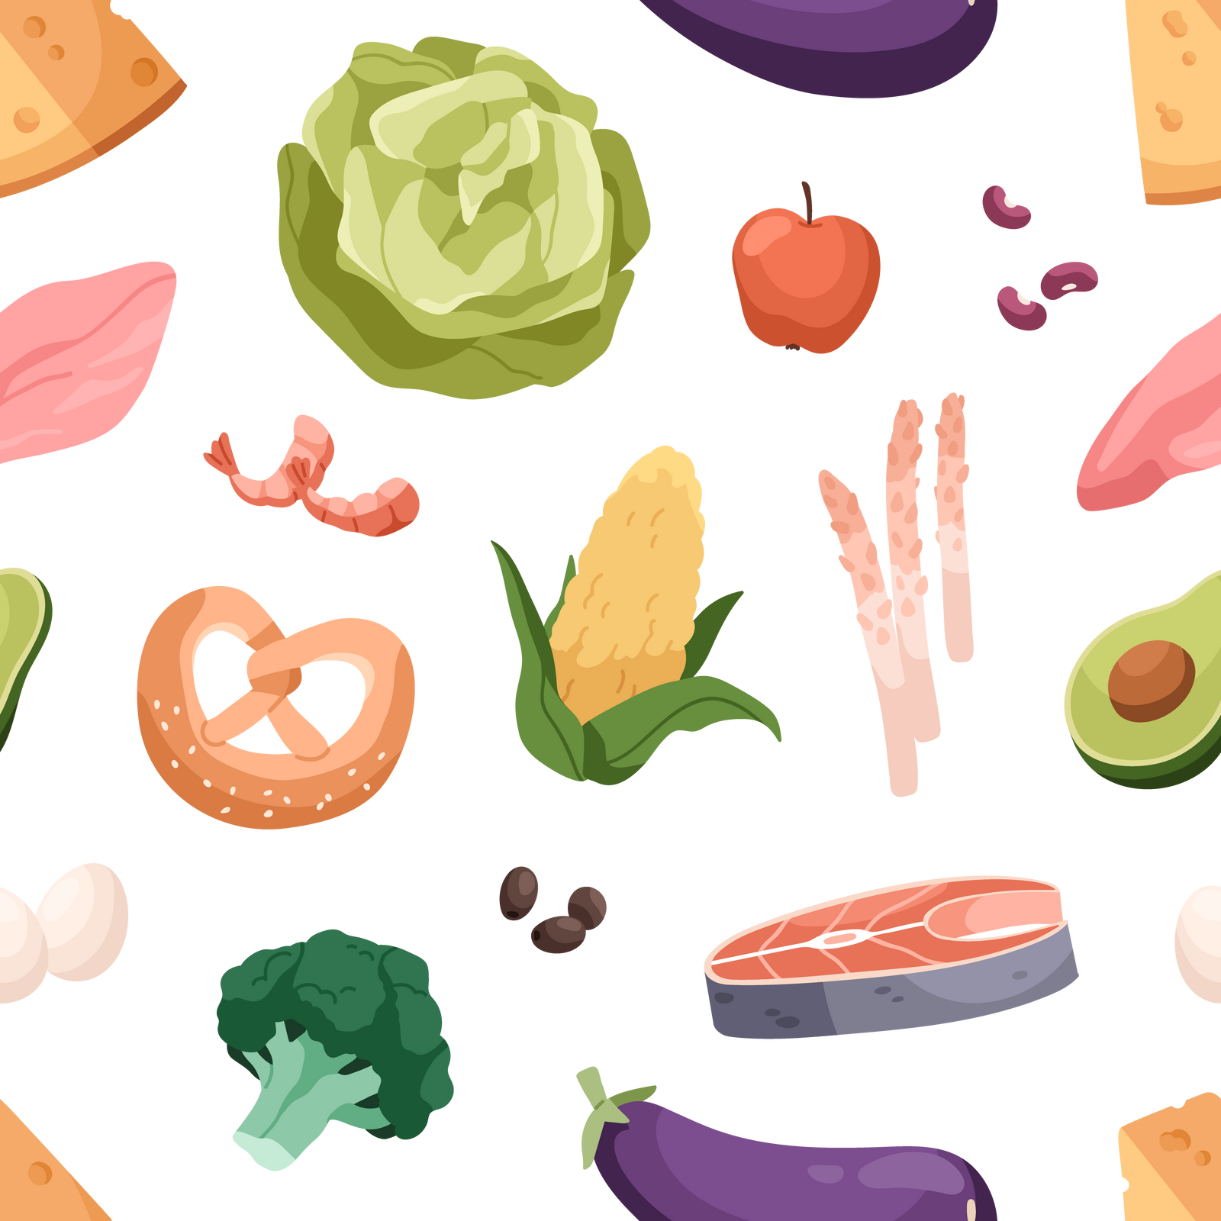
un aliment
ce que l’on mange

Slide 4
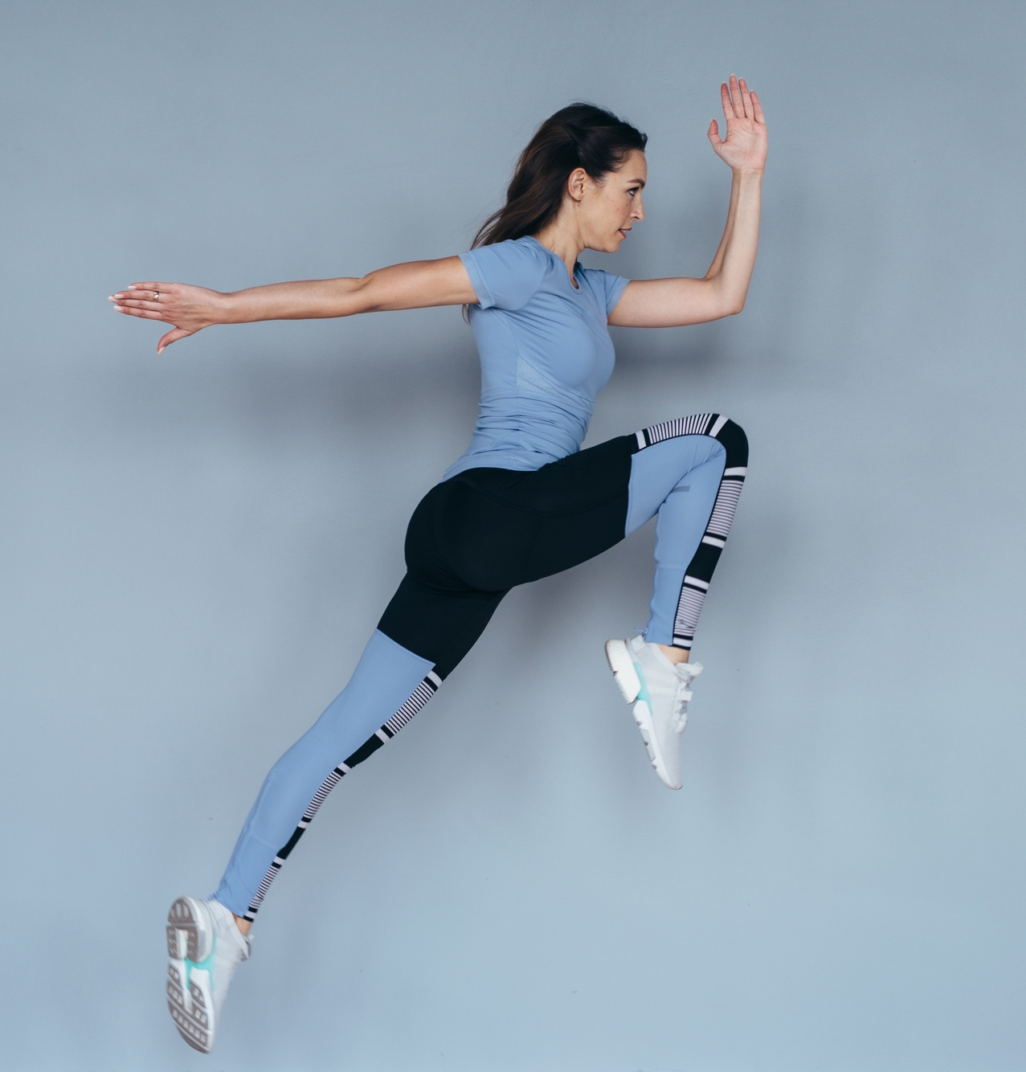
le corps
tout ce qui forme une personne (tête, bras, jambes…)

Slide 5
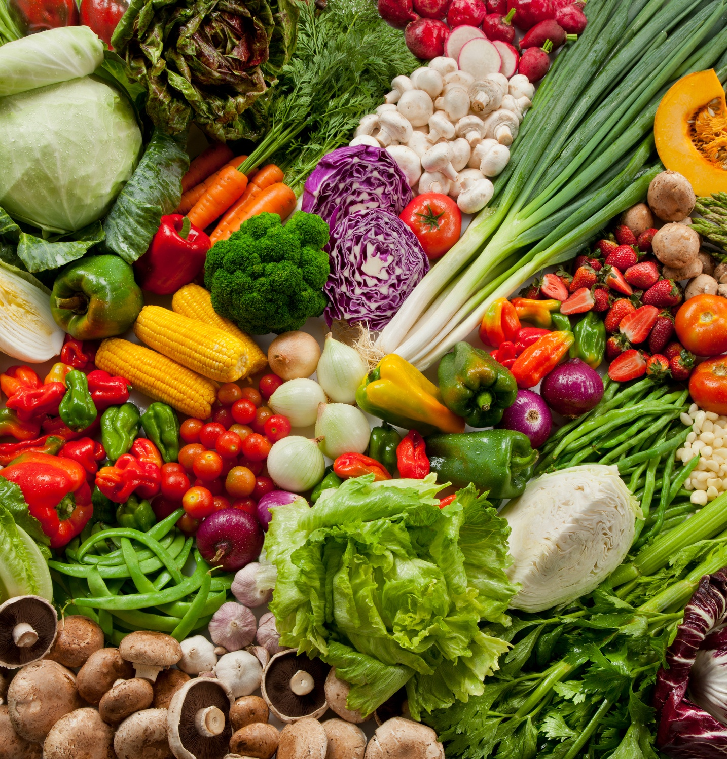
des légumes
des plantes qu’on mange, comme les carottes ou les oignons

Slide 6
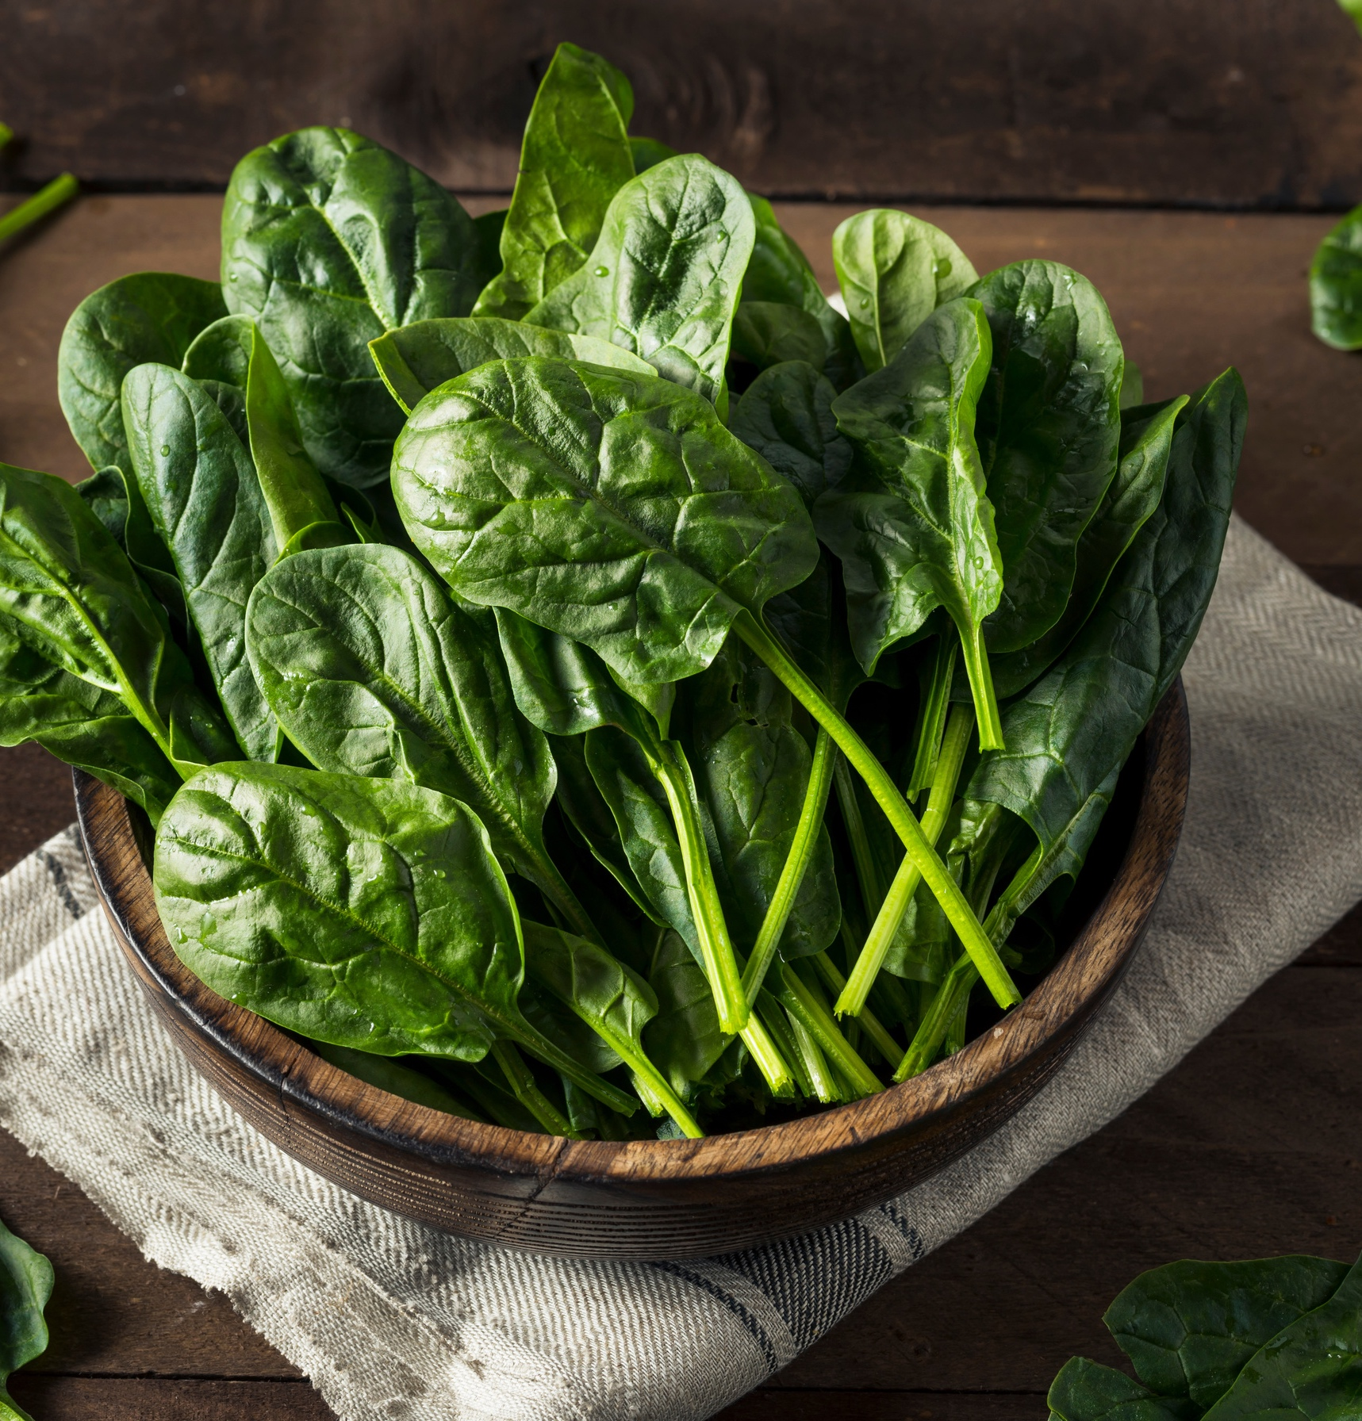
des épinards
un légume vert avec de grandes feuilles

Slide 7
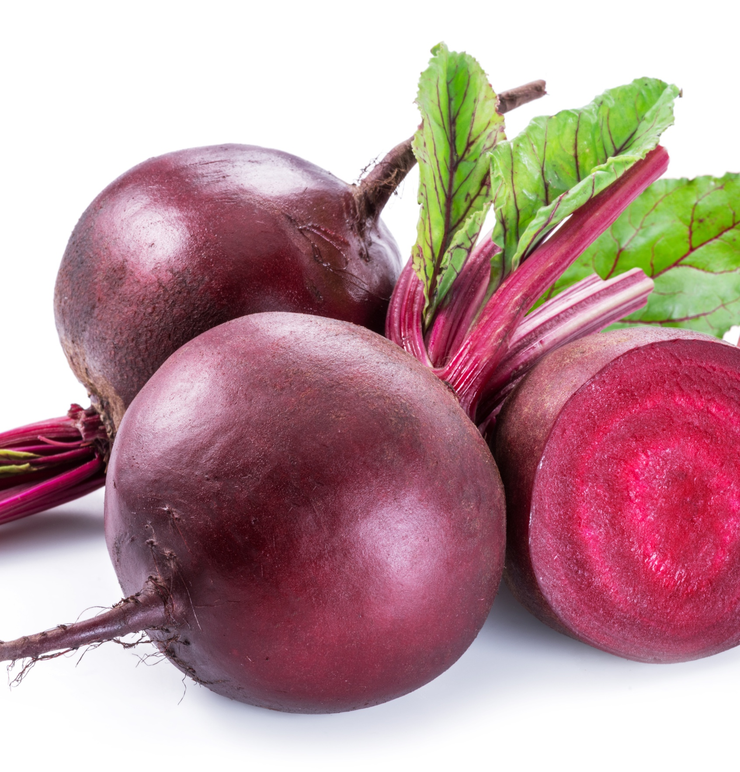
la betterave
un légume rouge ou violet, souvent sucré

Slide 8

la vue
le sens qui permet de voir

Slide 9

des lunettes
un objet qu’on met sur les yeux pour mieux voir

Slide 10
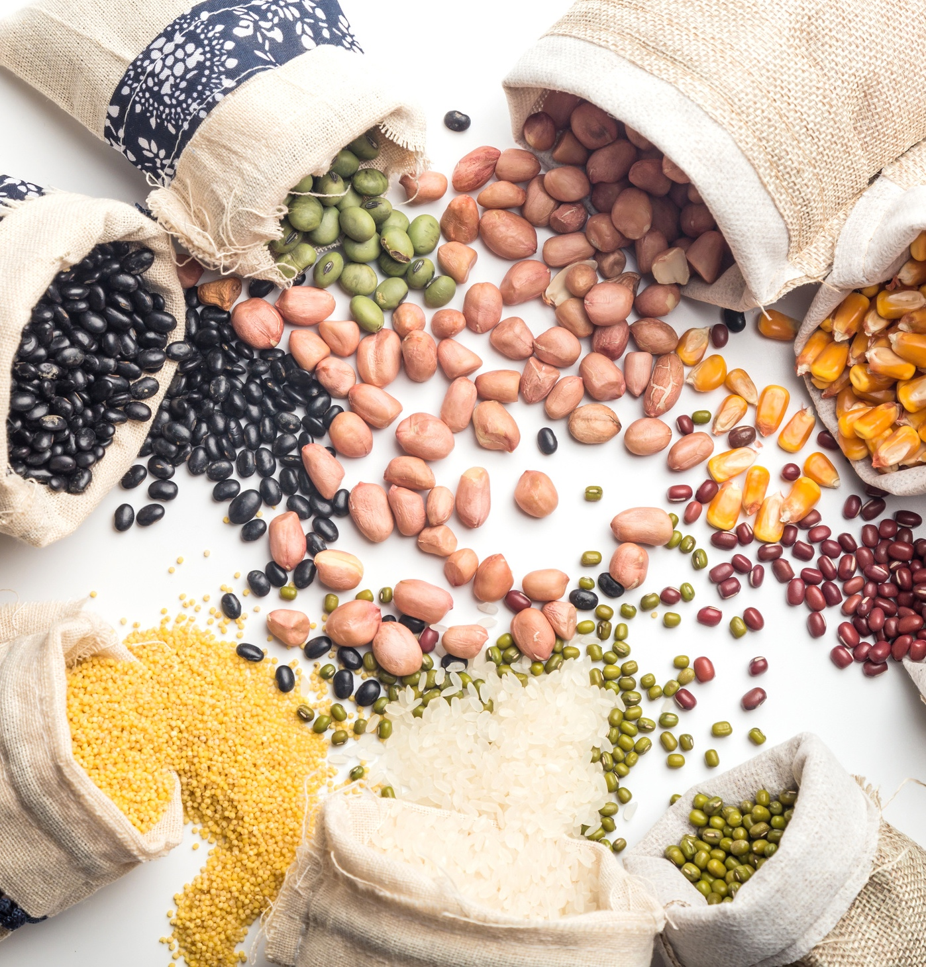
des
nutriments
ce qu’il y a dans les aliments pour aider le corps à grandir et rester en bonne santé

Slide 11

myope
qui voit mal de loin

Slide 12
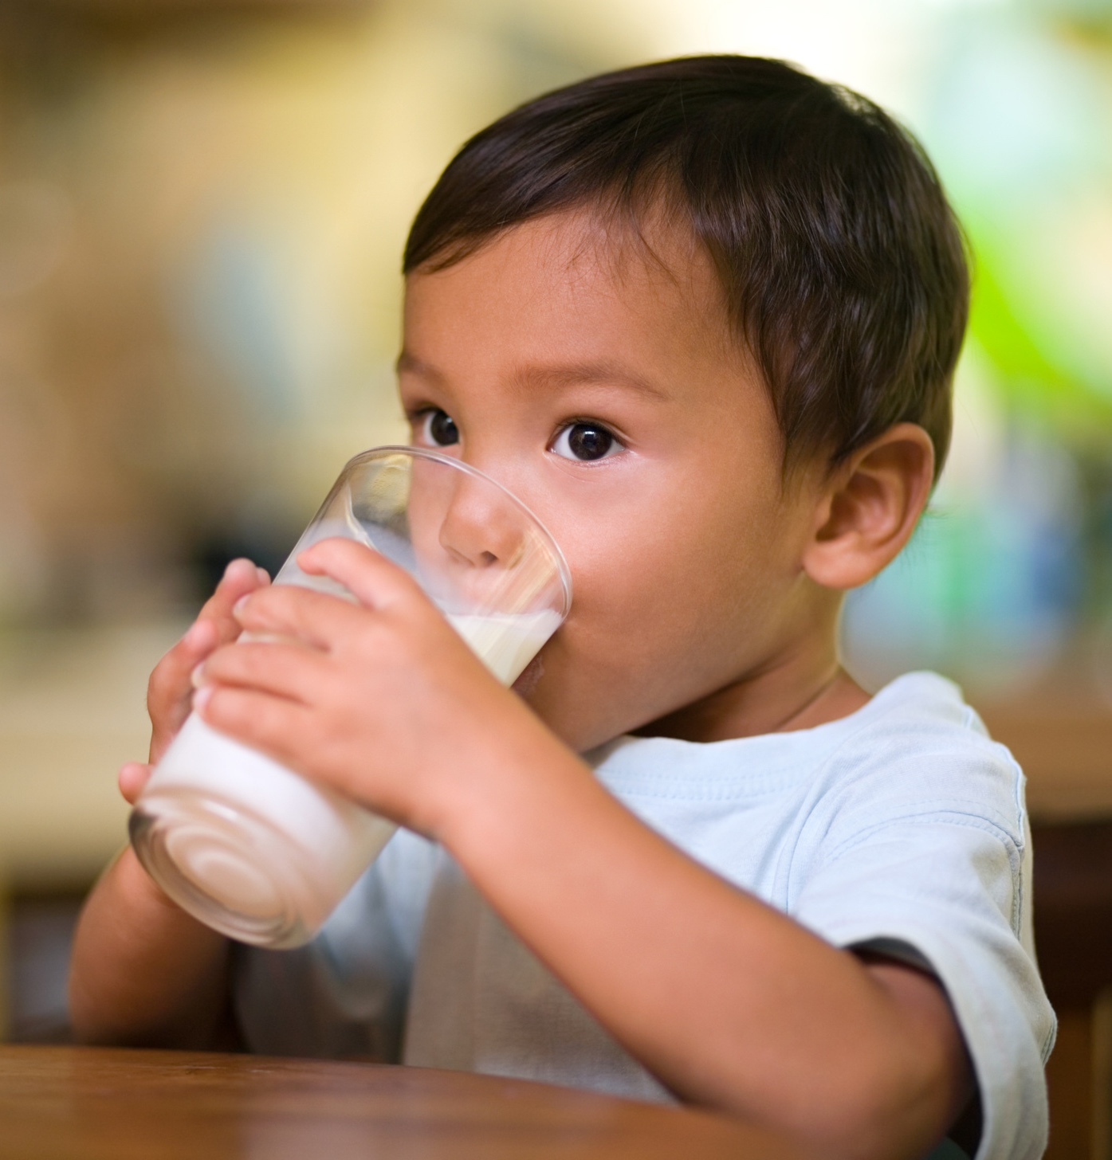
avaler
faire descendre la nourriture dans la gorge

Slide 13
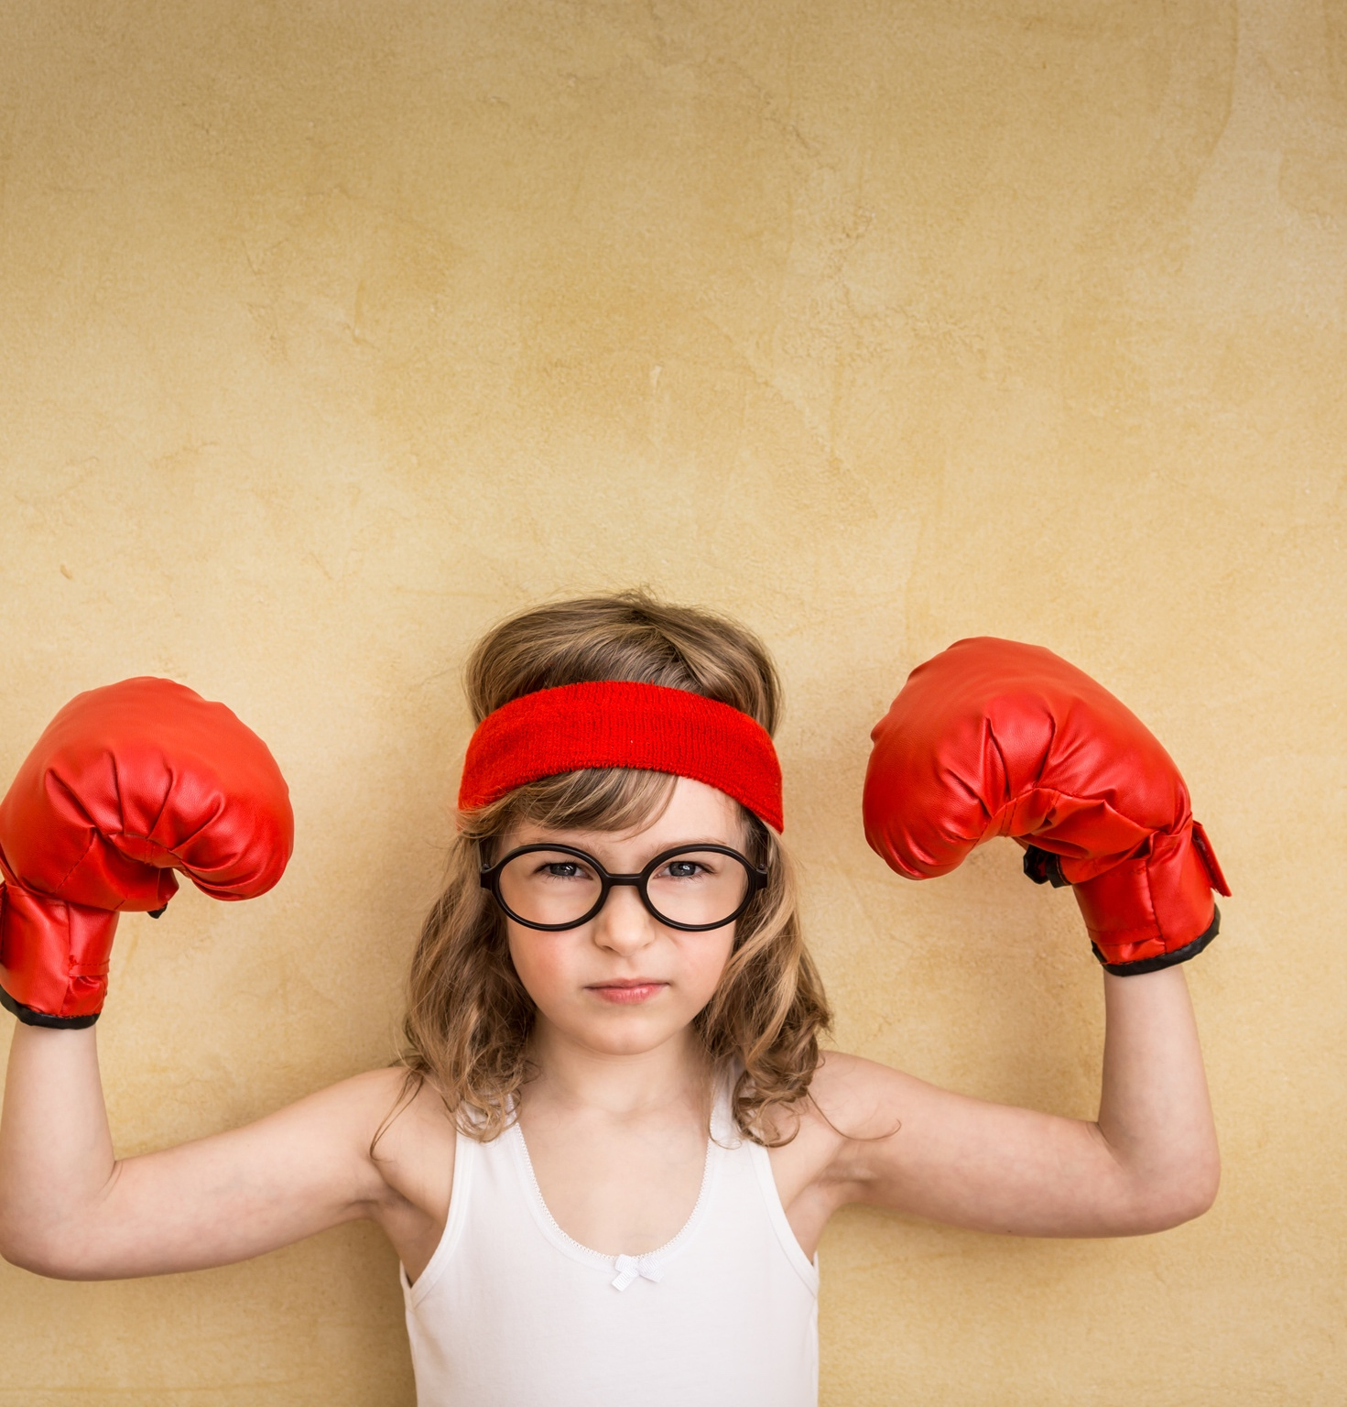
fort
qui a beaucoup de force ou d’énergie

Slide 14
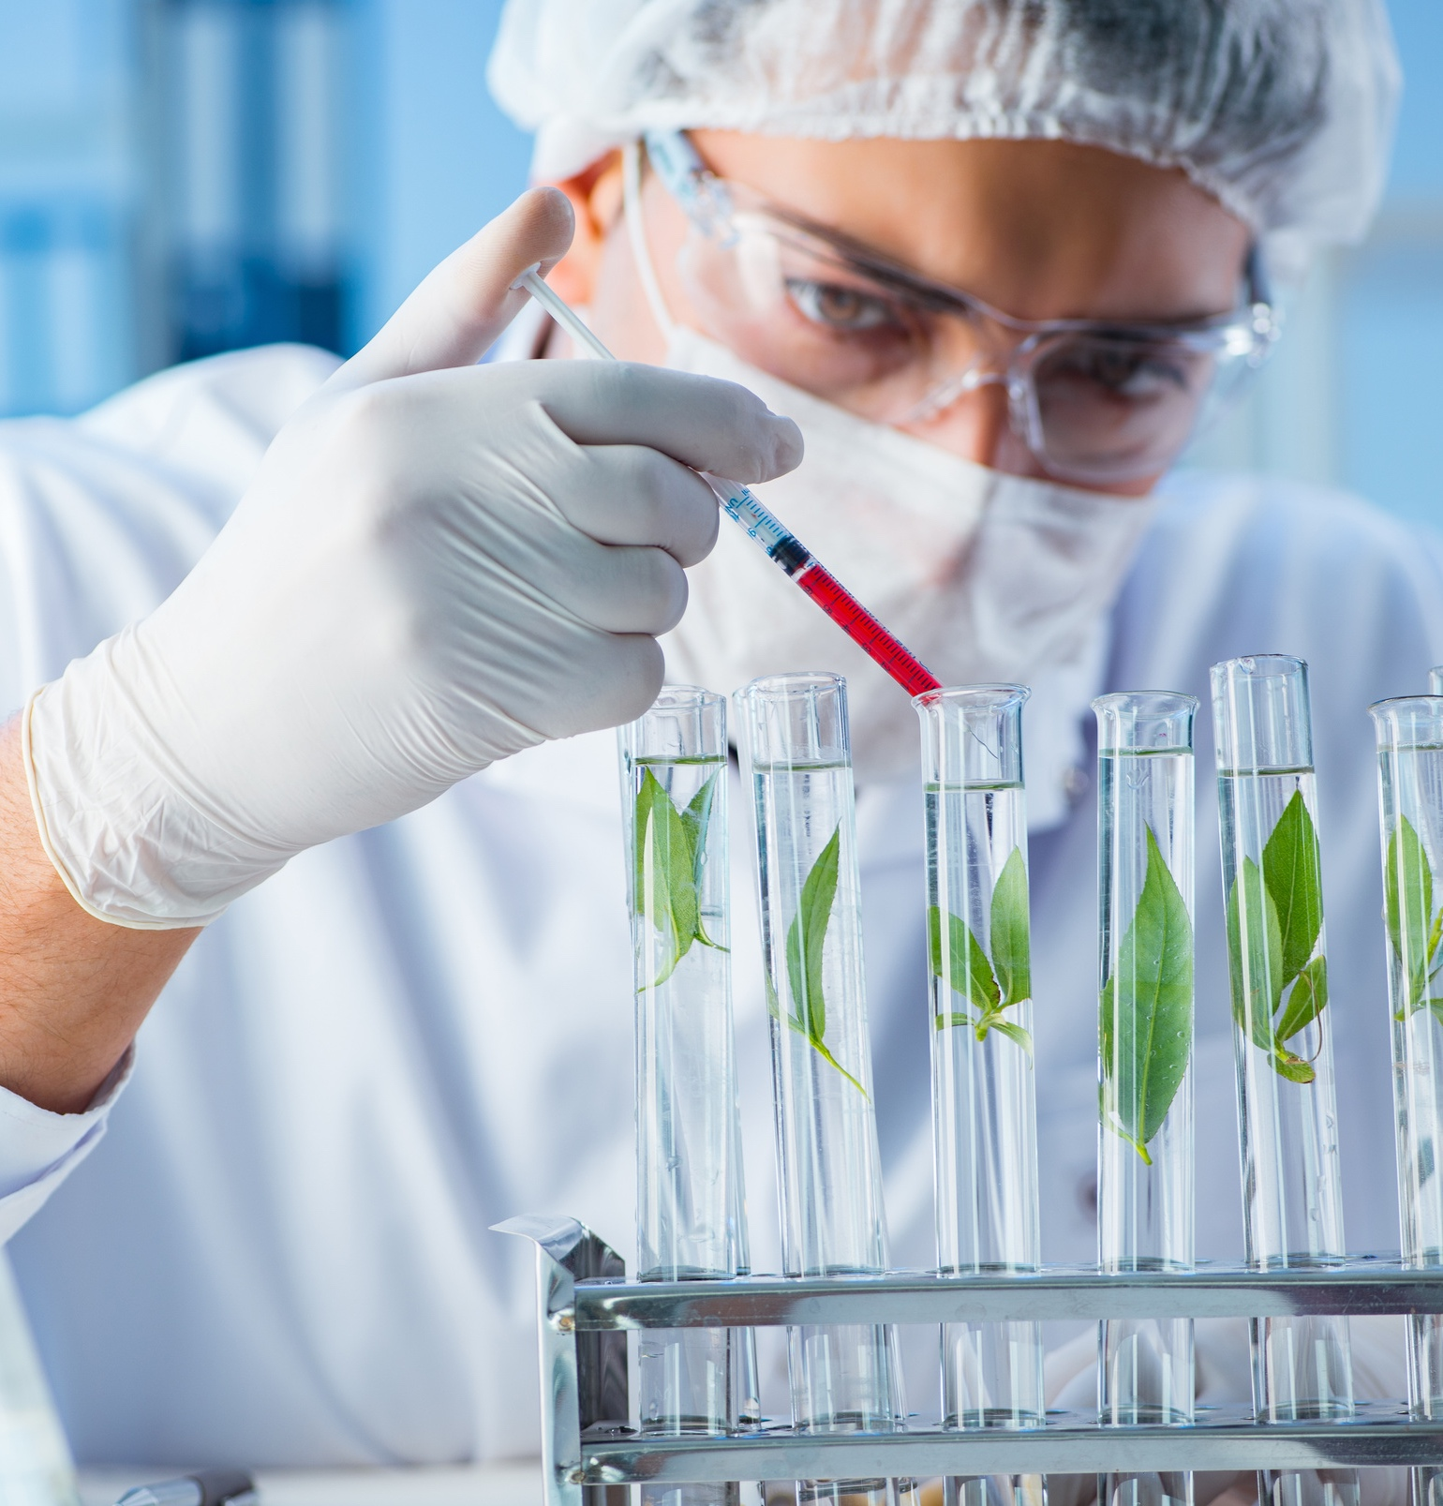
un
scientifique
une personne qui étudie la science

Slide 15
Soutien pour la vidéo
IDÉLLO :
Vrai ou faux de l'impact de la technologie sur la santé

Slide 16
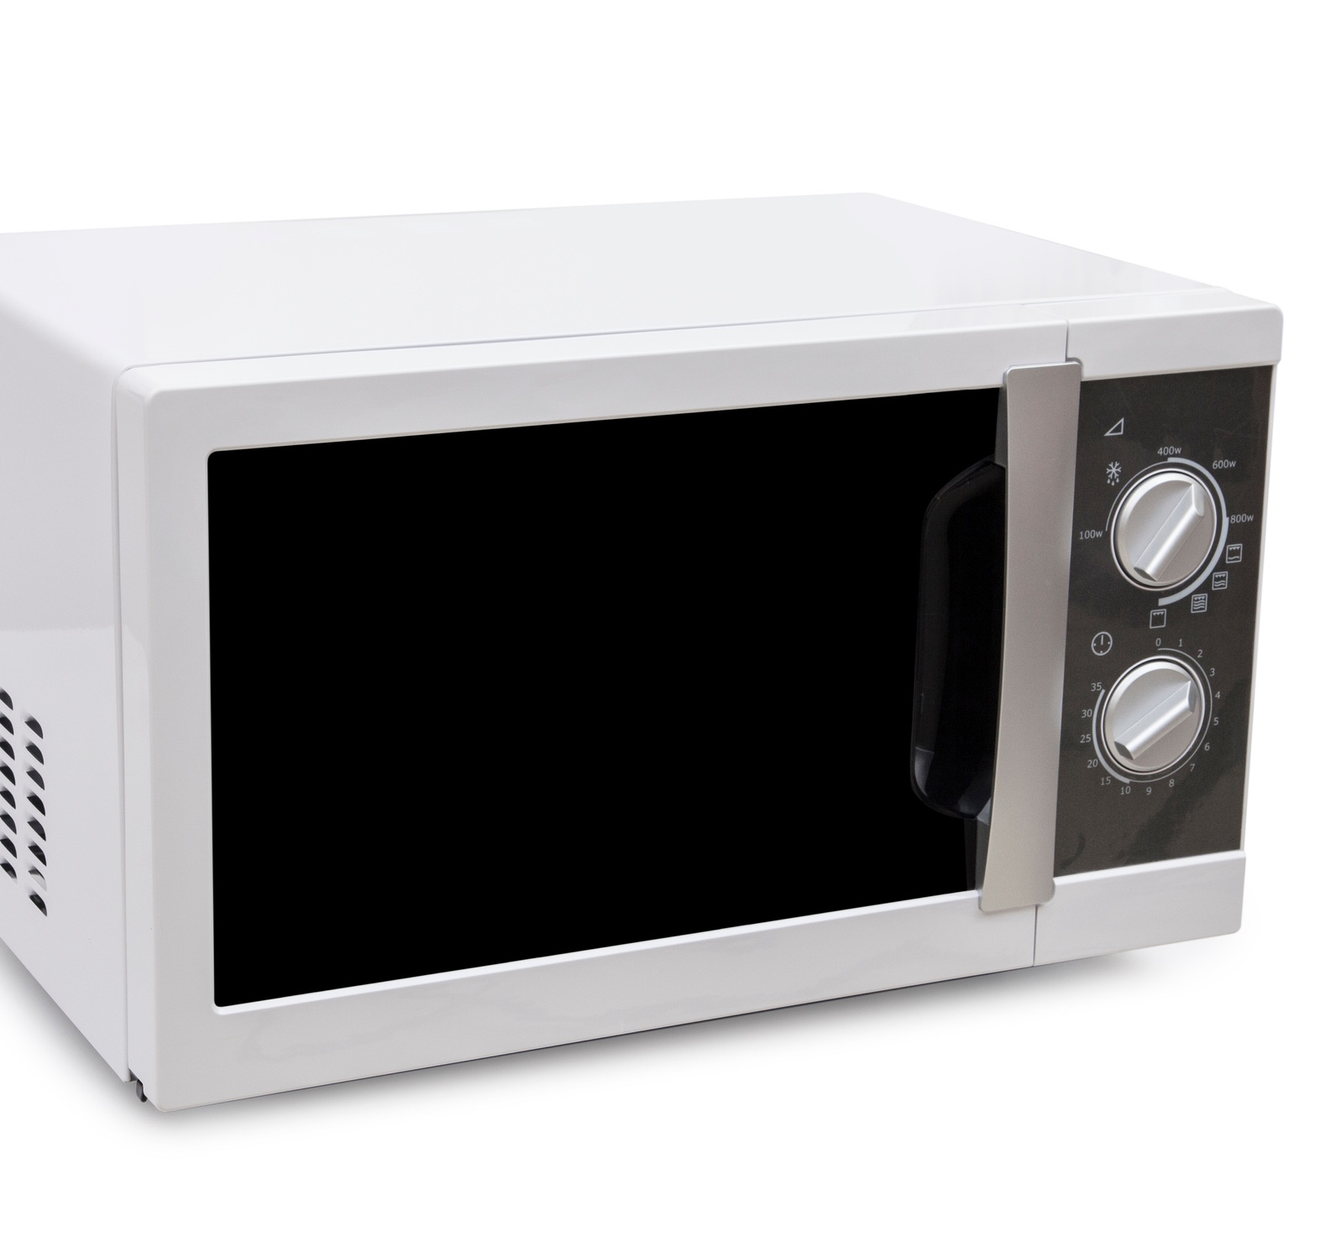
un four à micro-ondes
une machine pour chauffer la nourriture très vite

Slide 17

nocif
mauvais pour la santé

Slide 18
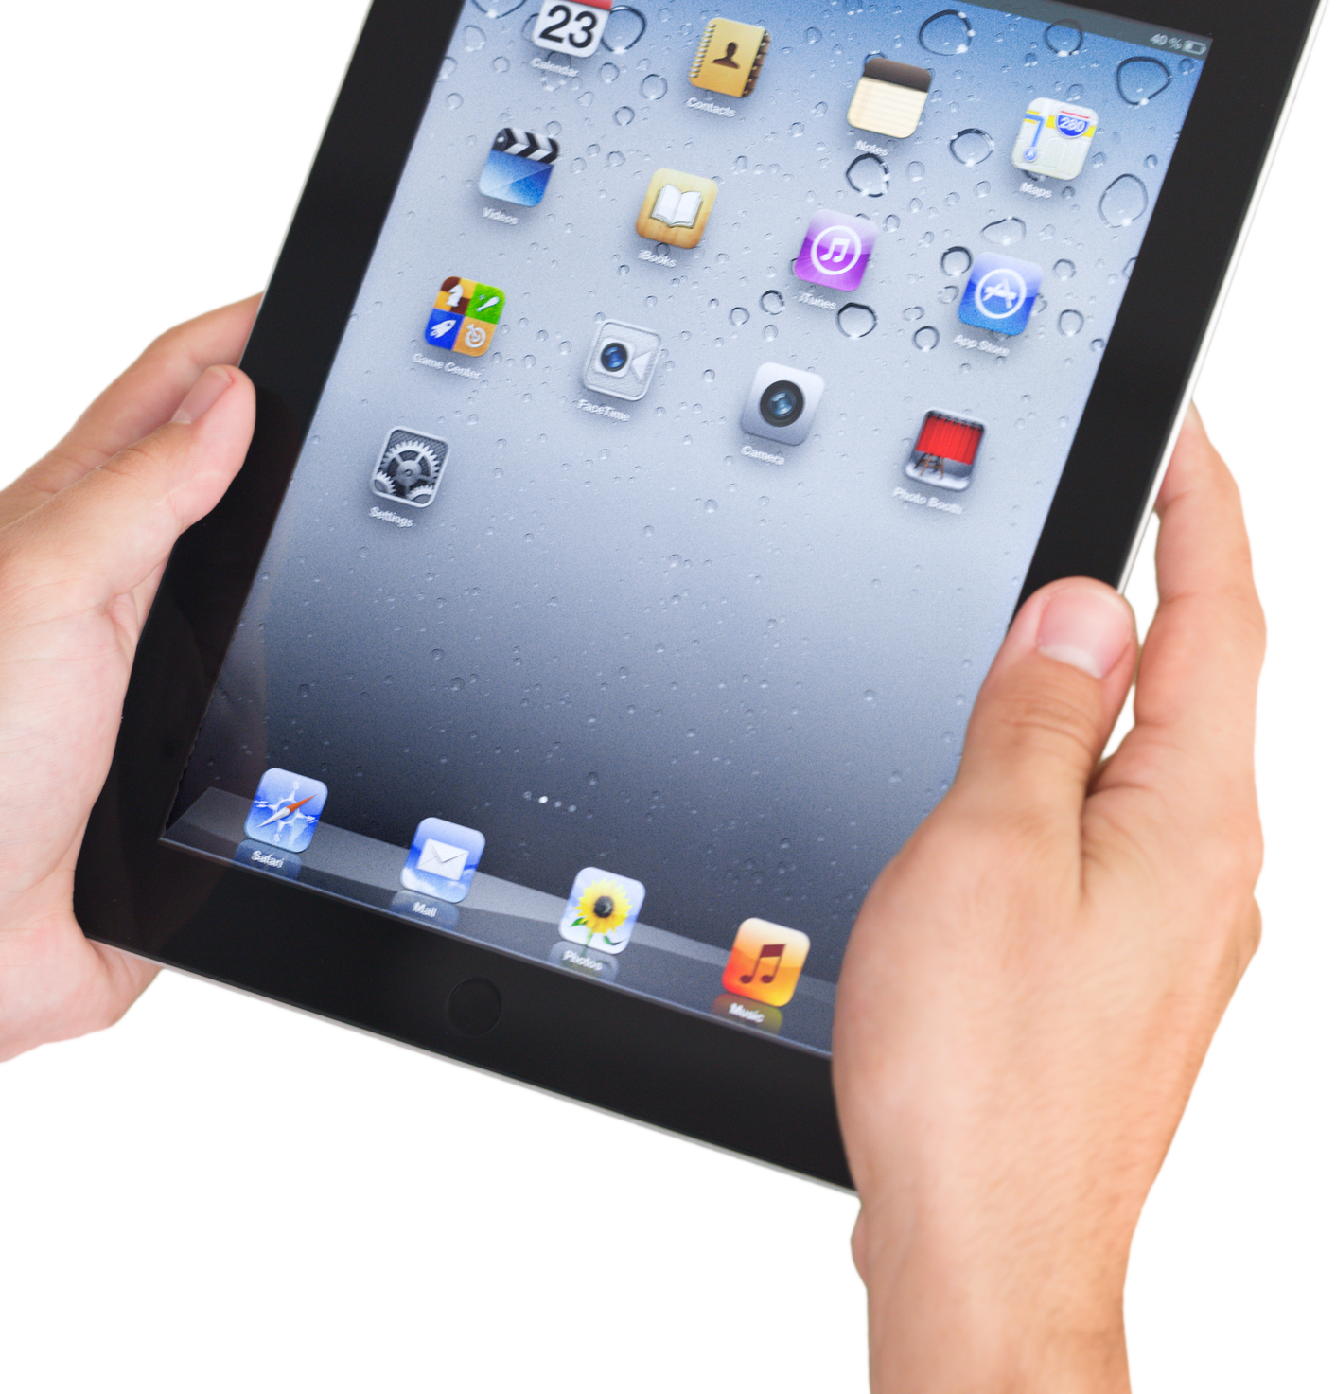
une tablette numérique
un petit ordinateur avec un écran qu’on touche

Slide 19

le sommeil
le moment où on dort

Slide 20

des ondes
des choses invisibles qui transportent des informations (comme le Wi-Fi)

Slide 21
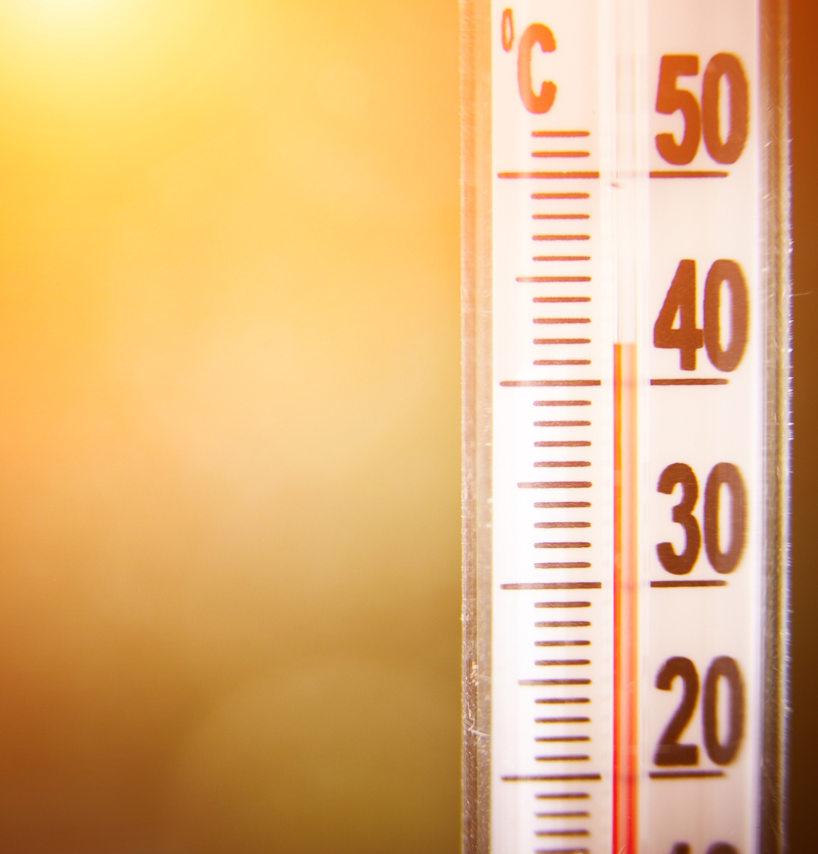
la chaleur
ce qui rend quelque chose chaud

Slide 22
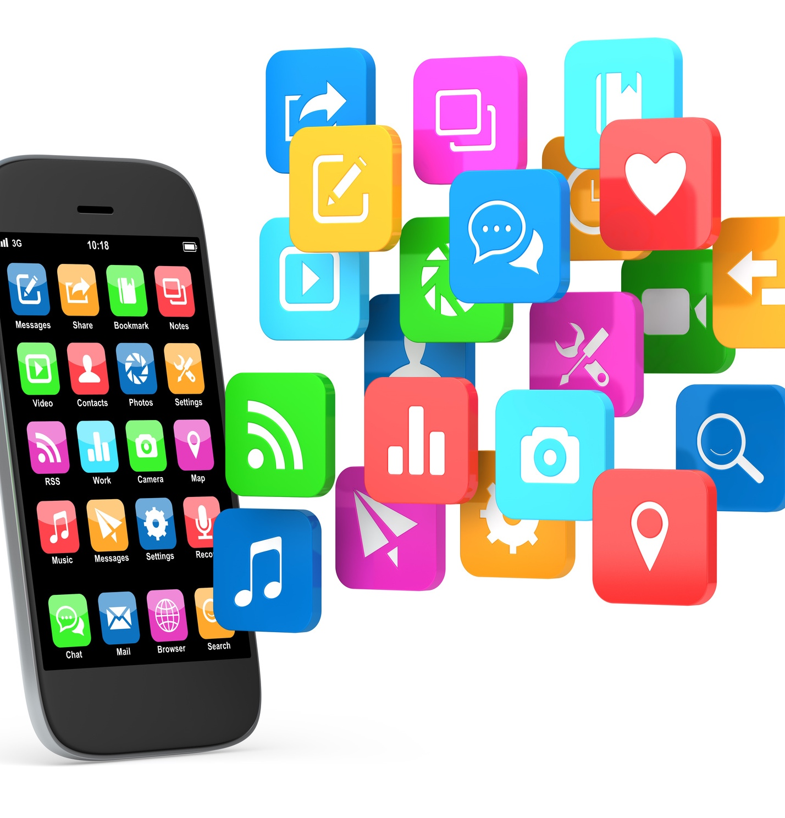
une
application
un petit programme sur un téléphone ou une tablette

Slide 23

la mélatonine
une substance naturelle qui aide à dormir

Slide 24
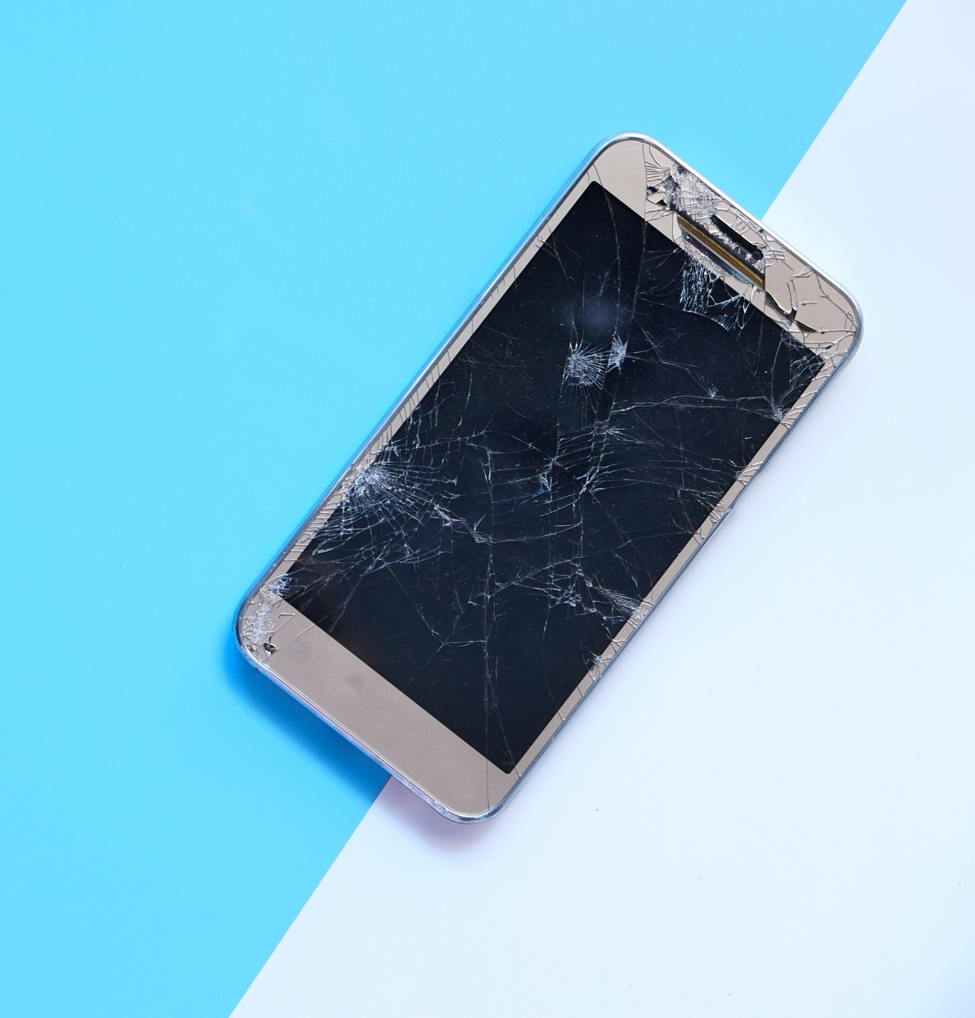
endommager
casser ou abîmer quelque chose

Slide 25

un médecin
une personne qui soigne les malades

Slide 26

un écran
la partie d’un appareil où on voit les images

Slide 27
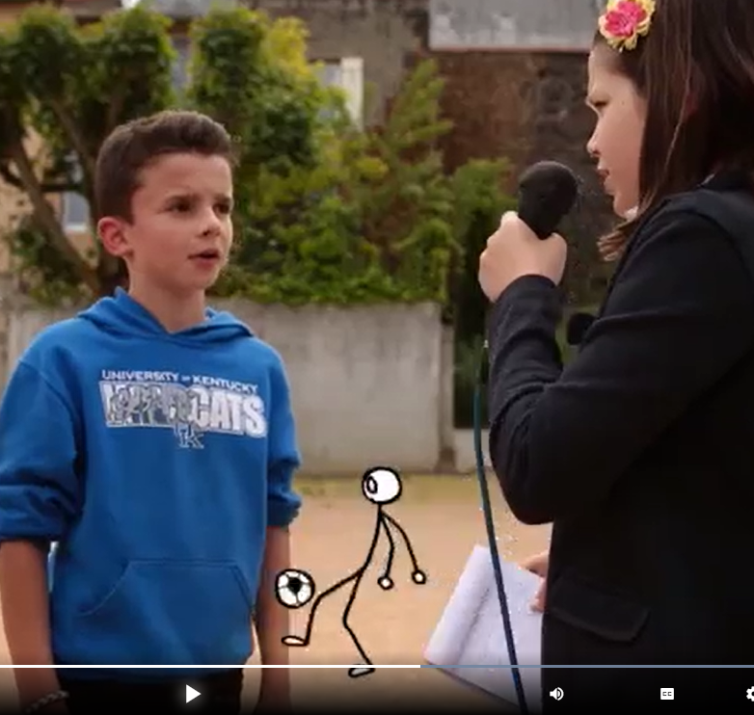
Soutien pour la vidéo :
Le sport
(TV5 Monde - Enseigner le français)

Slide 28
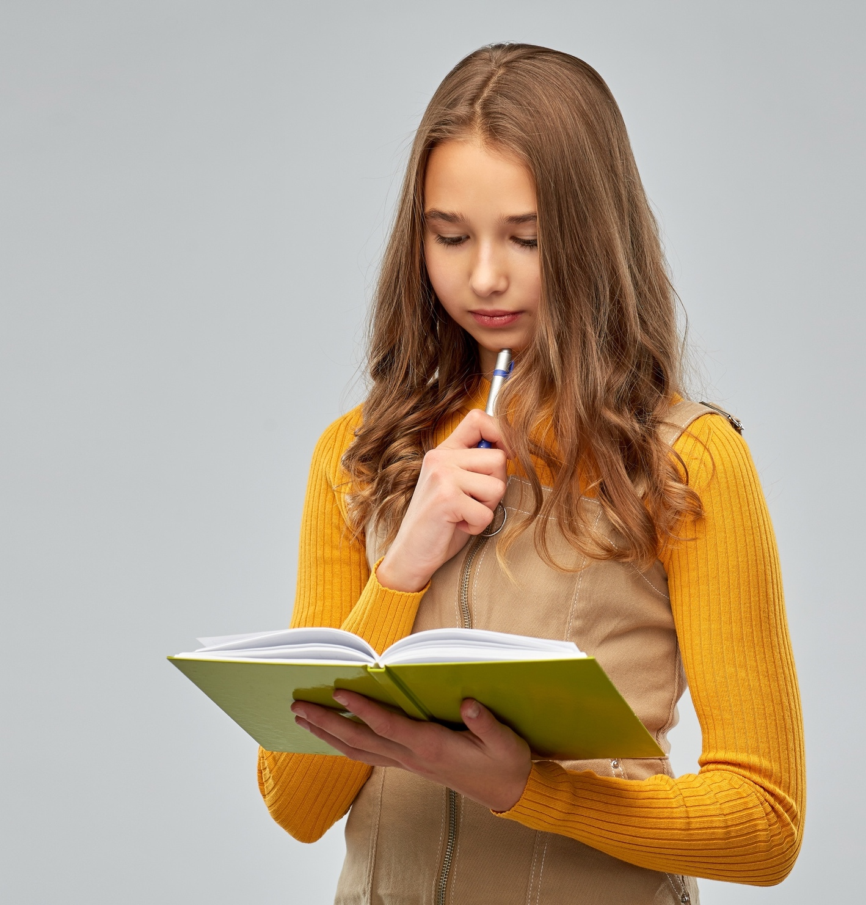
une enquête
une recherche pour trouver des informations

Slide 29
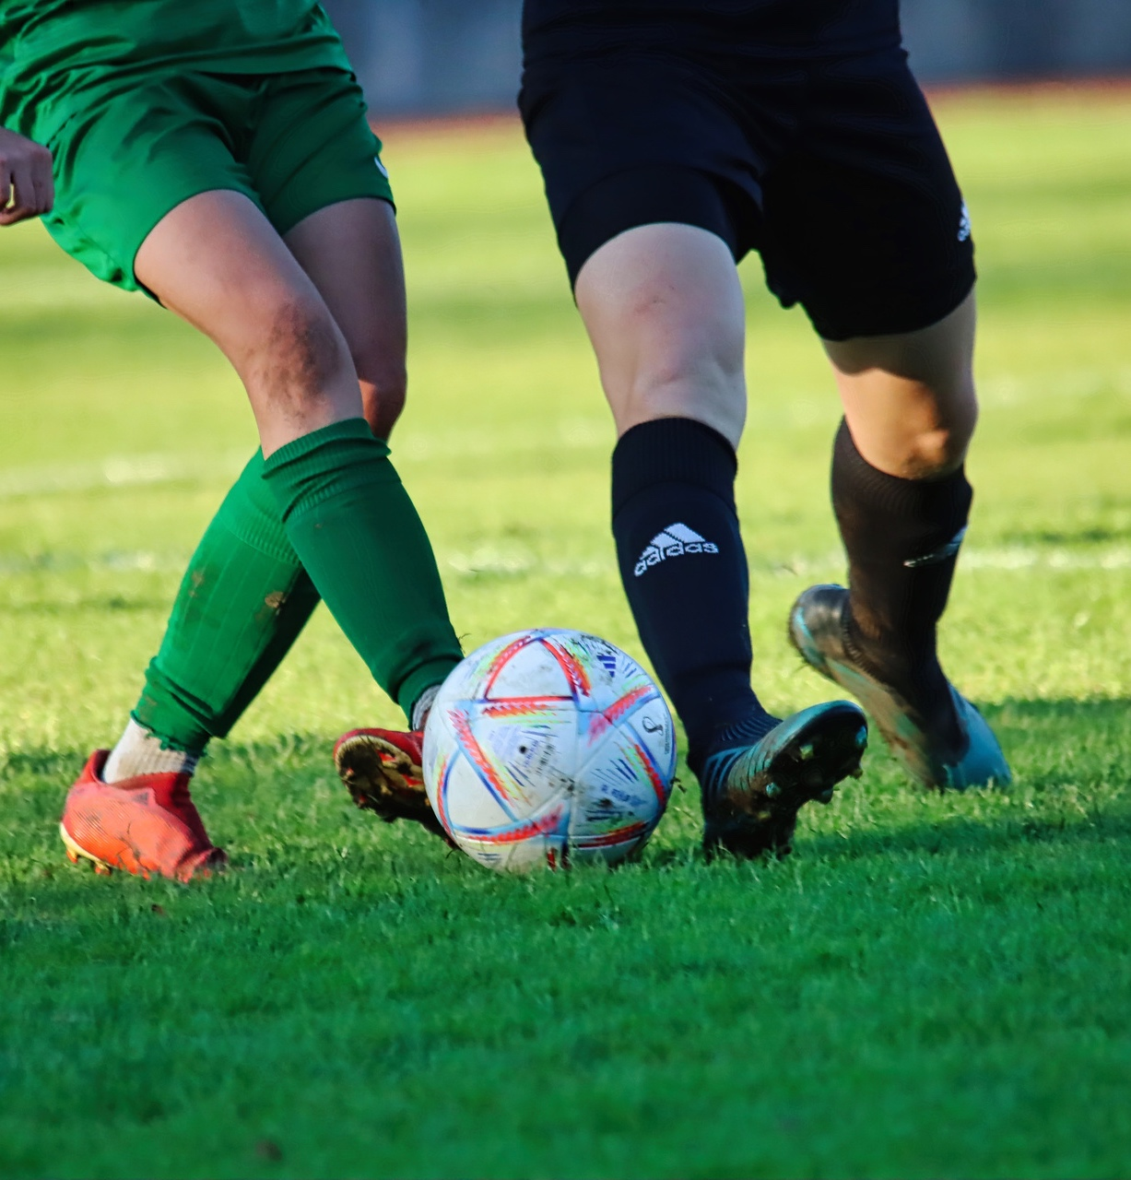
le foot
un sport où on joue avec un ballon et les pieds

Slide 30
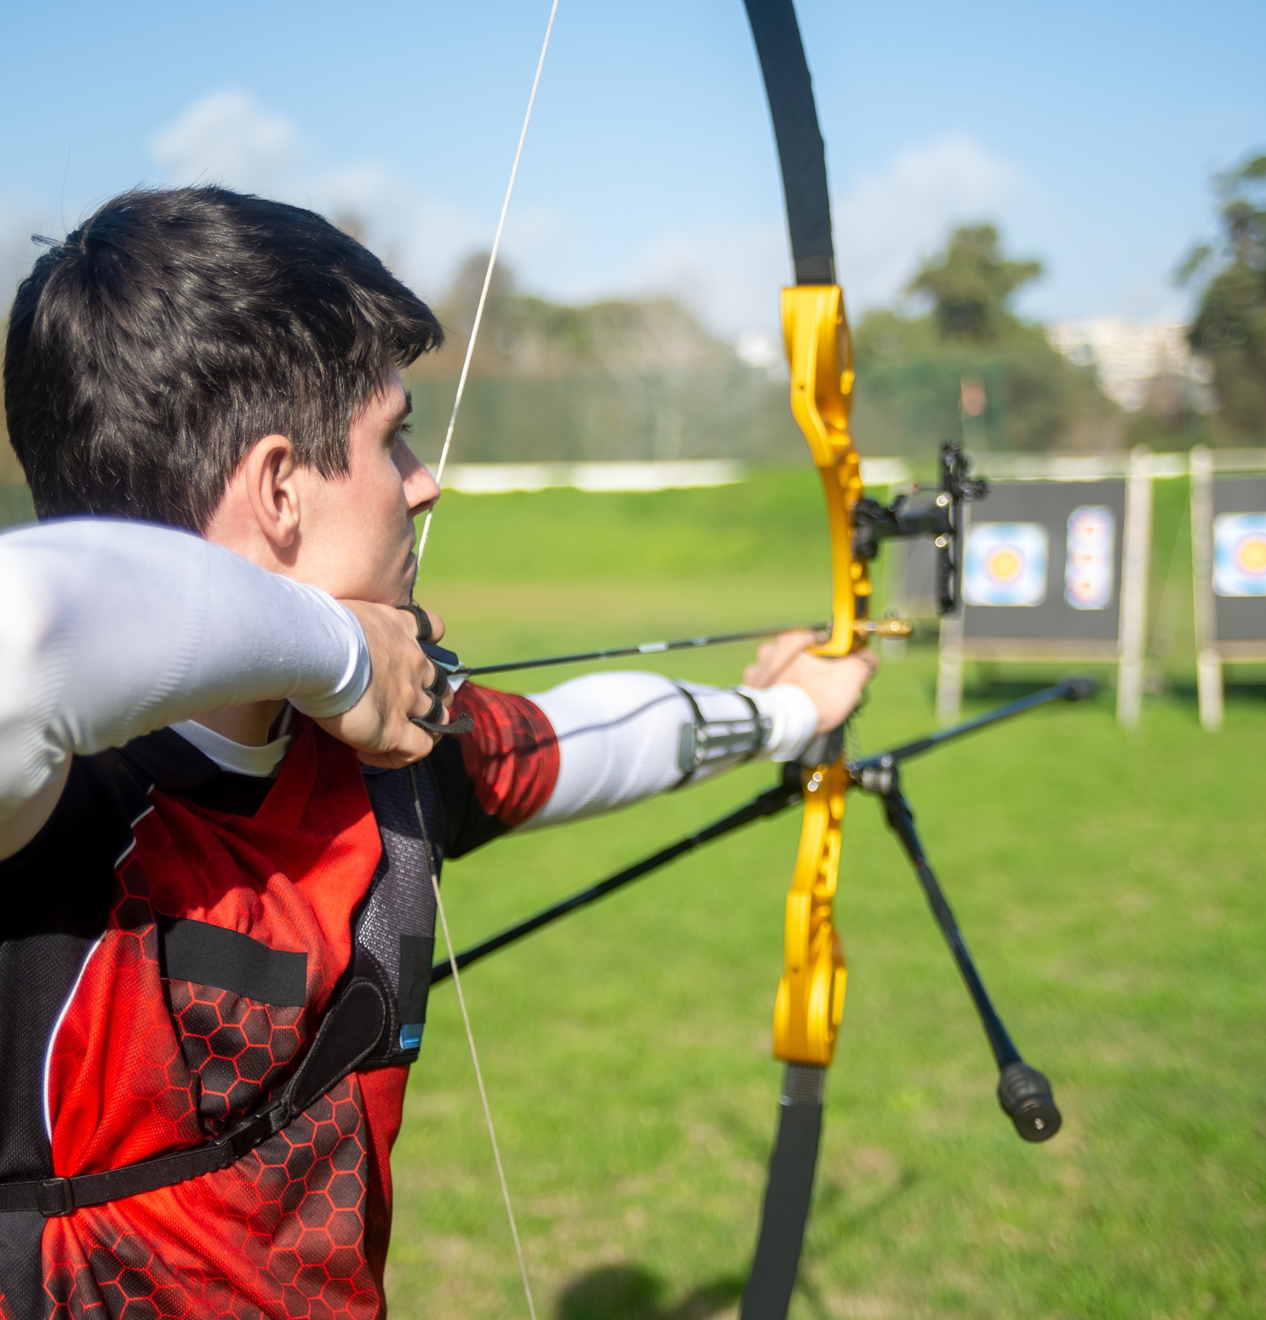
le tir à l’arc
un sport où on tire des flèches avec un arc

Slide 31
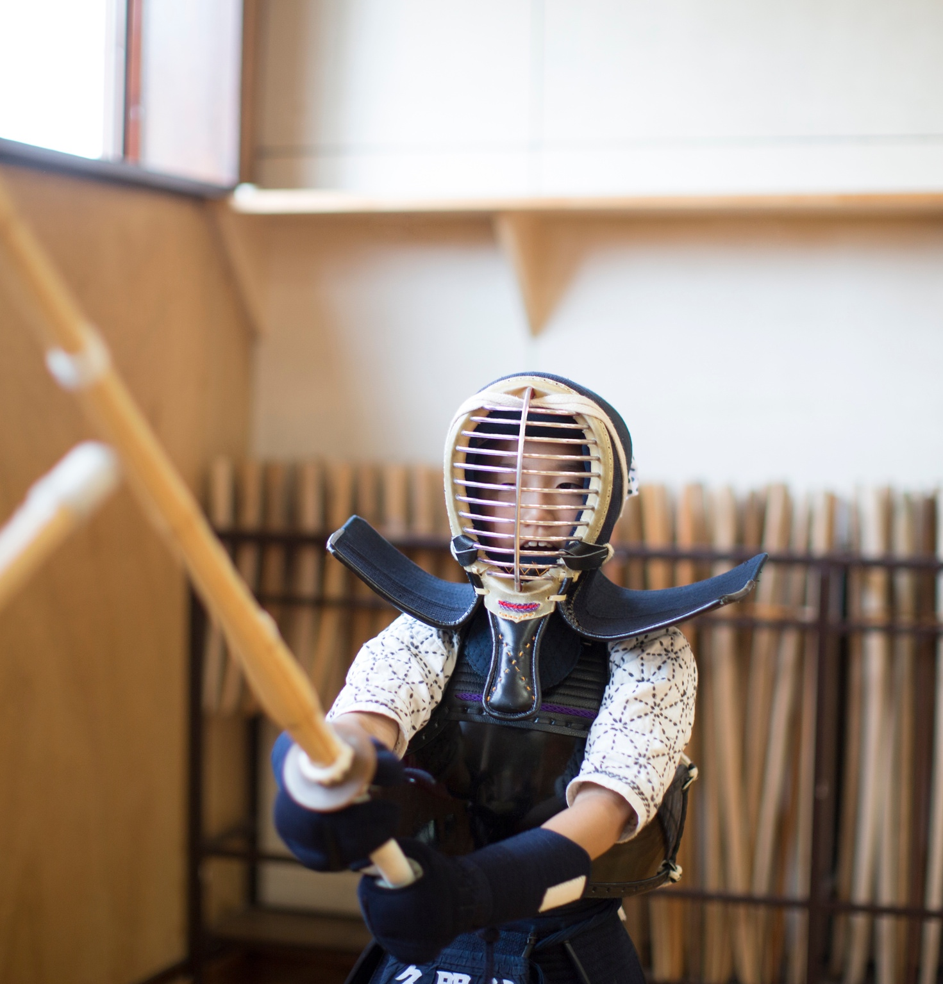
le kendo
un sport d’origine japonaise avec des épées en bois

Slide 32
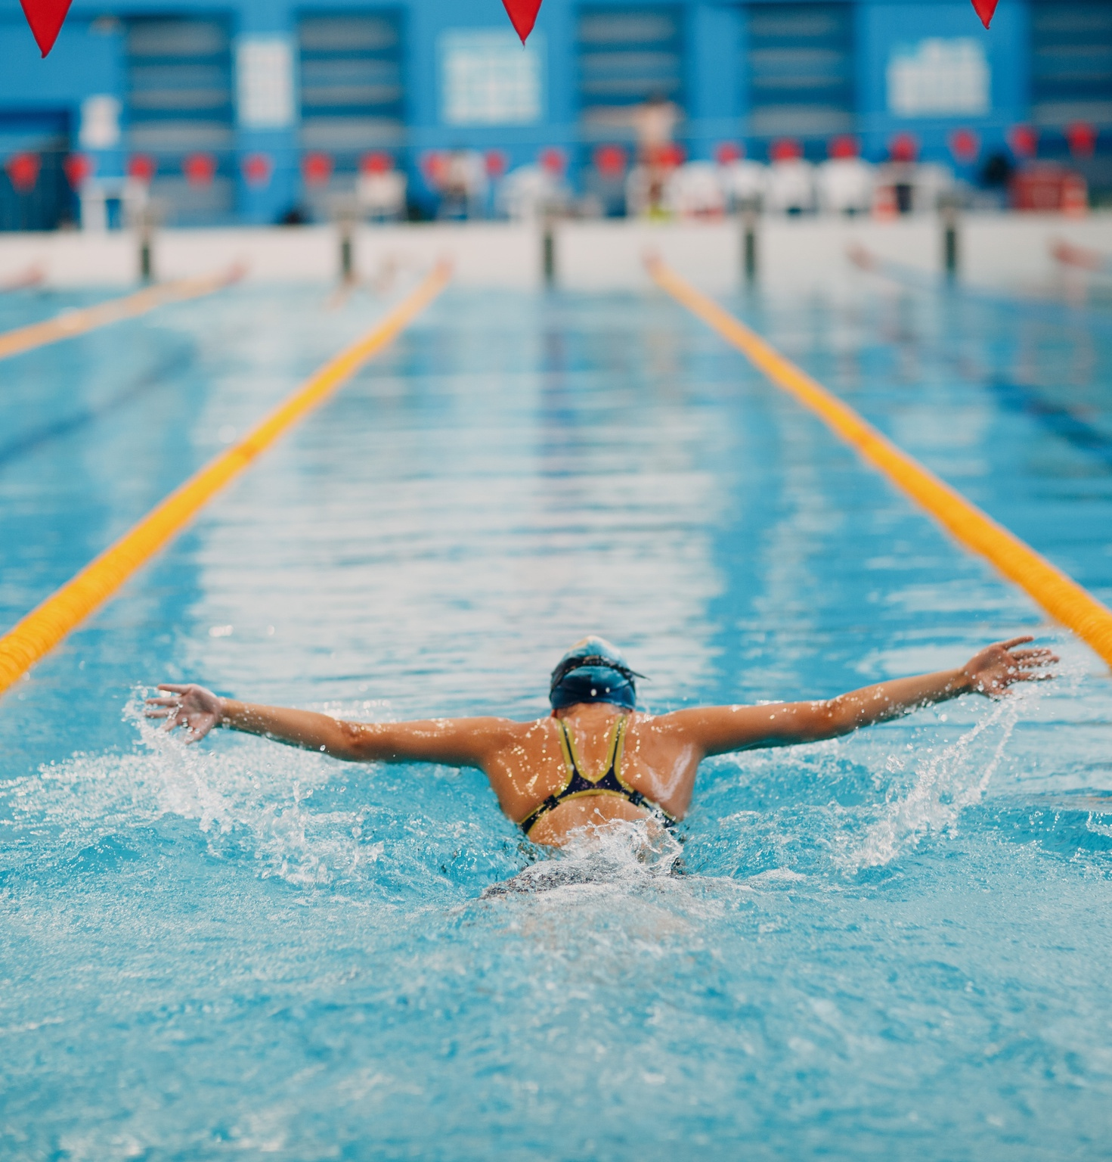
la natation
le sport de nager

Slide 33
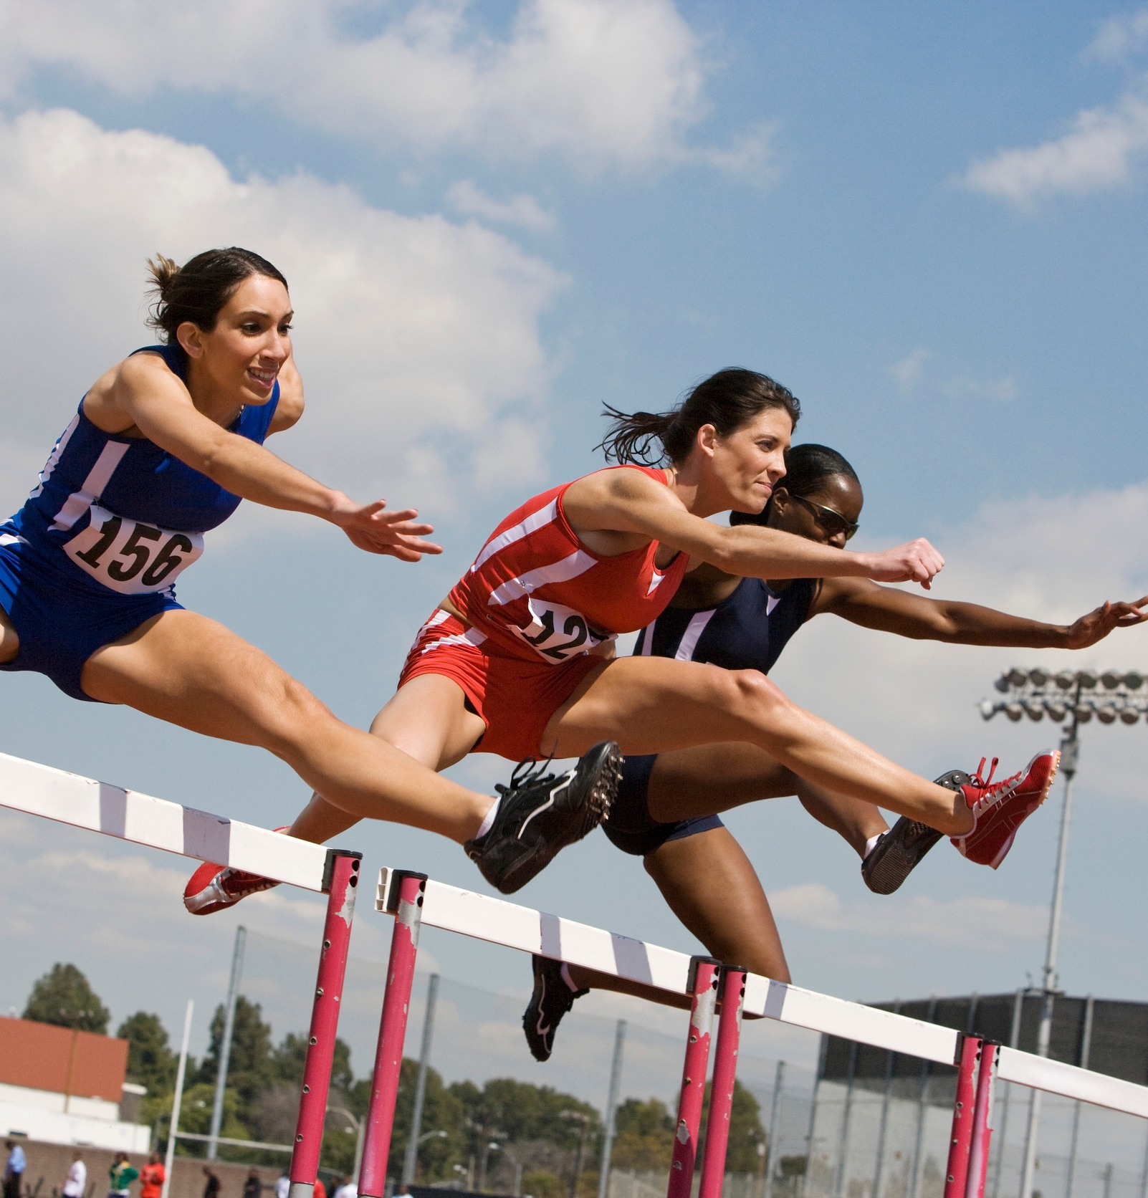
l’athlétisme
des sports comme courir, sauter ou lancer

Slide 34
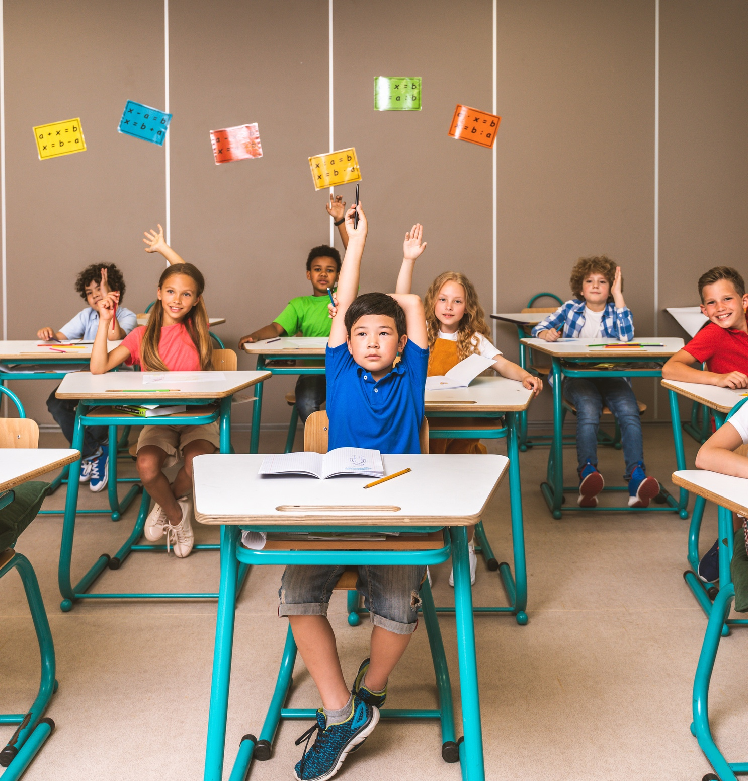
le collège
l’école pour les enfants de 11 à 15 ans

Slide 35
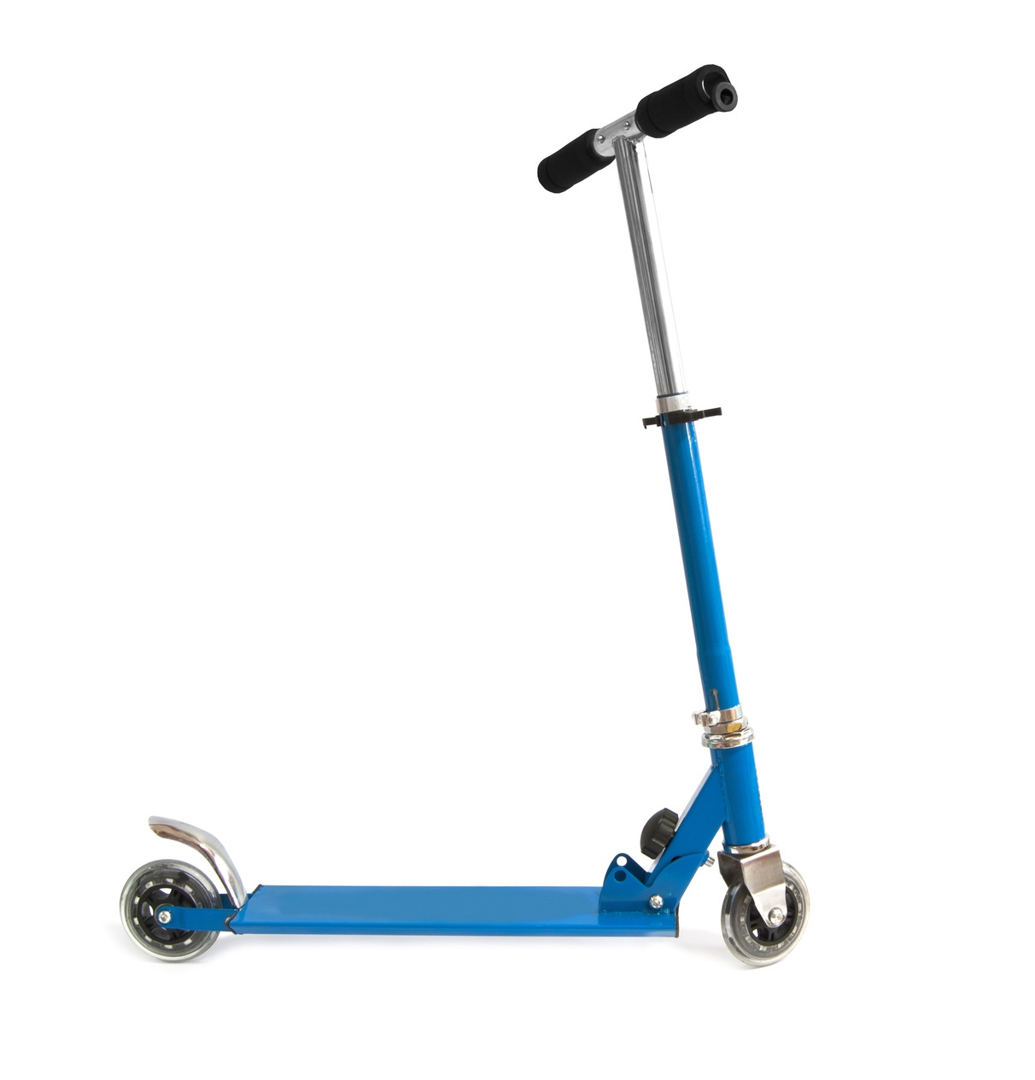
la trotinette
un petit véhicule avec deux roues qu’on pousse avec le pied

Slide 36
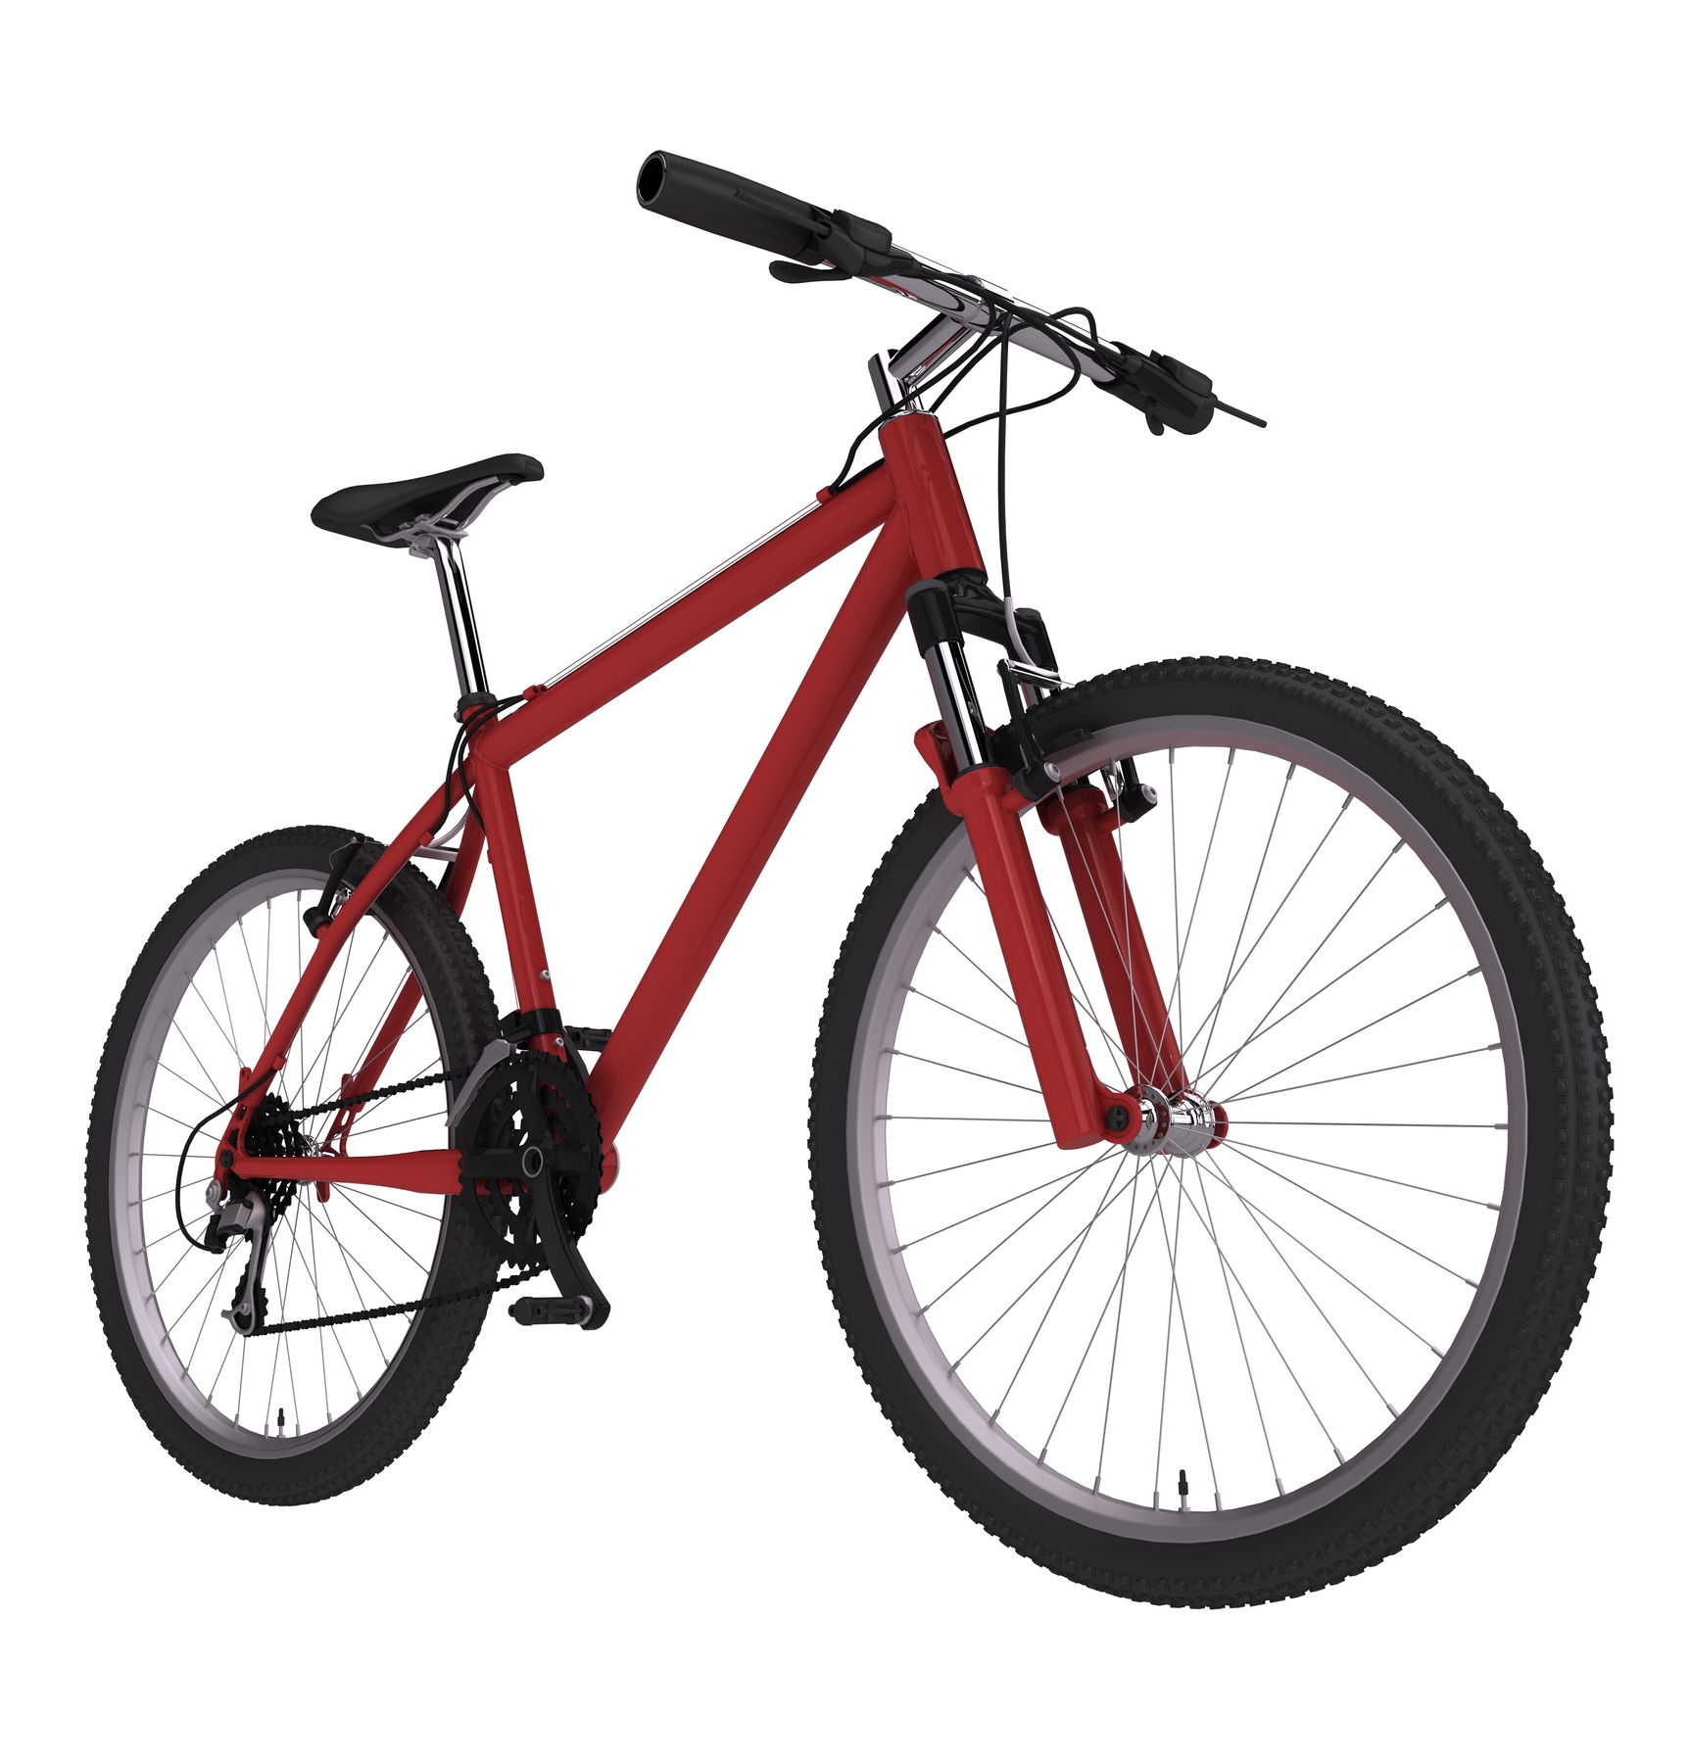
le vélo
un moyen de transport avec deux roues qu’on fait avancer en pédalant

Slide 37
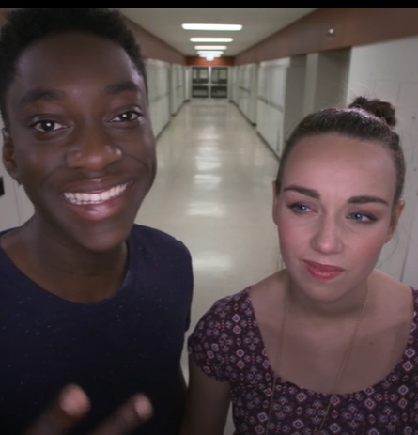
Soutien pour la vidéo IDÉLLO :
Continuer ou non mes cours de français?

Slide 38
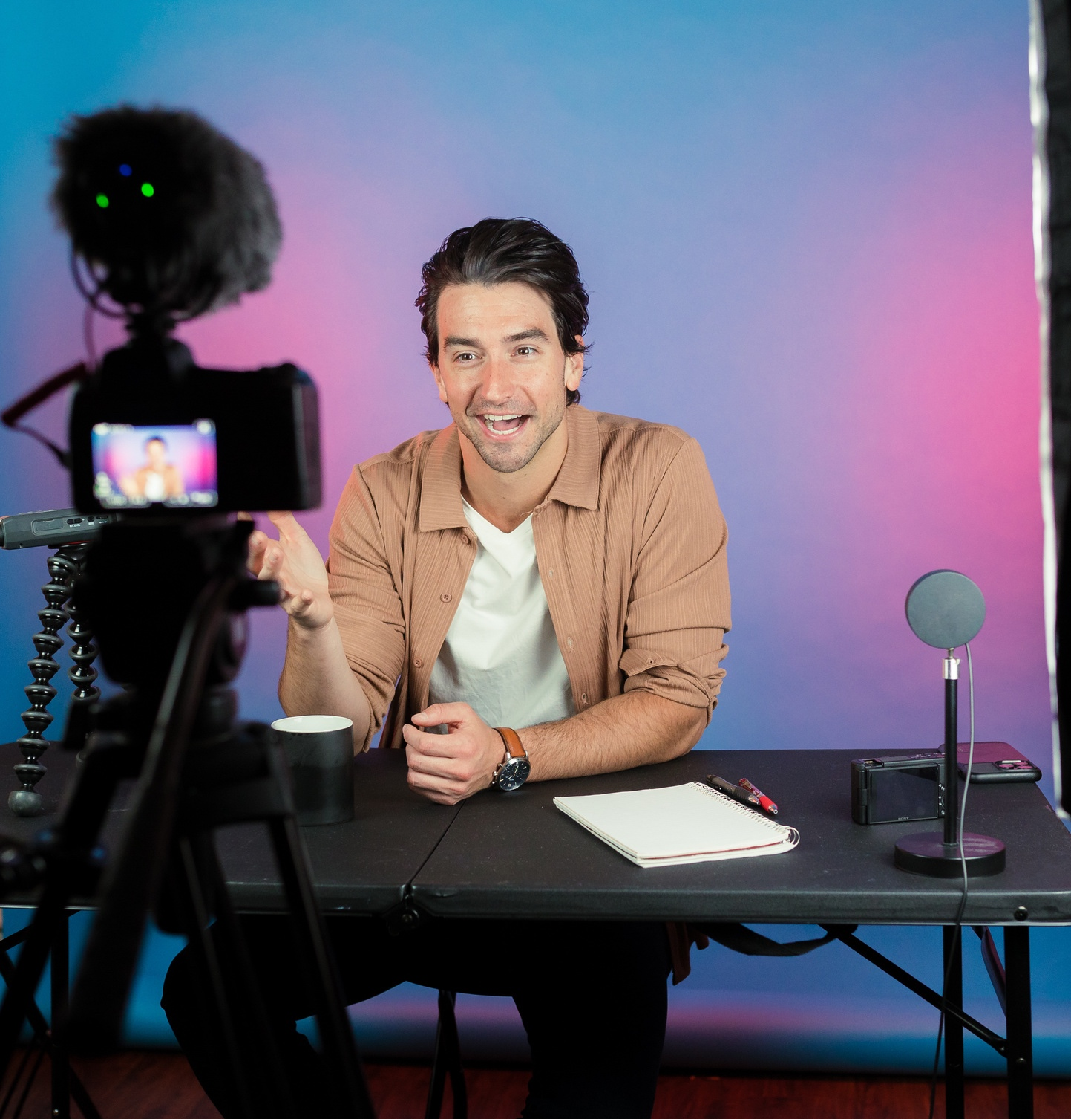
un vlog
une vidéo où une personne parle de sa vie ou montre ce qu’elle fait

Slide 39

un cours de français
une leçon pour apprendre à parler, lire et écrire en français

Slide 40

une langue seconde
un système de mots pour parler une langue additionnelle, comme le français, l’anglais ou l’espagnol

Slide 41


bilingue
qui parle deux langues

Slide 42
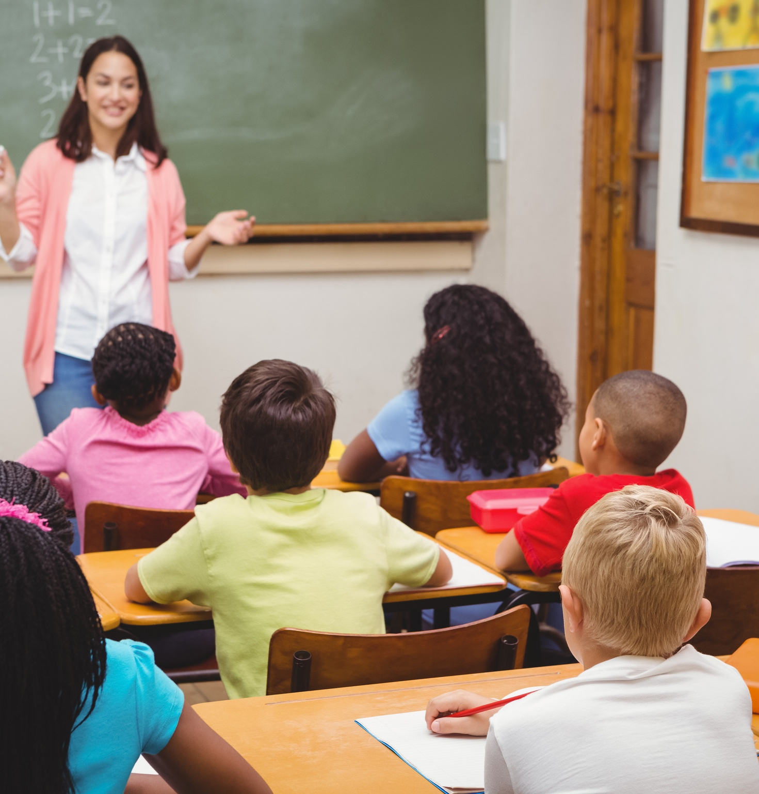
travailler
faire une activité pour gagner de l’argent ou aider

Slide 43
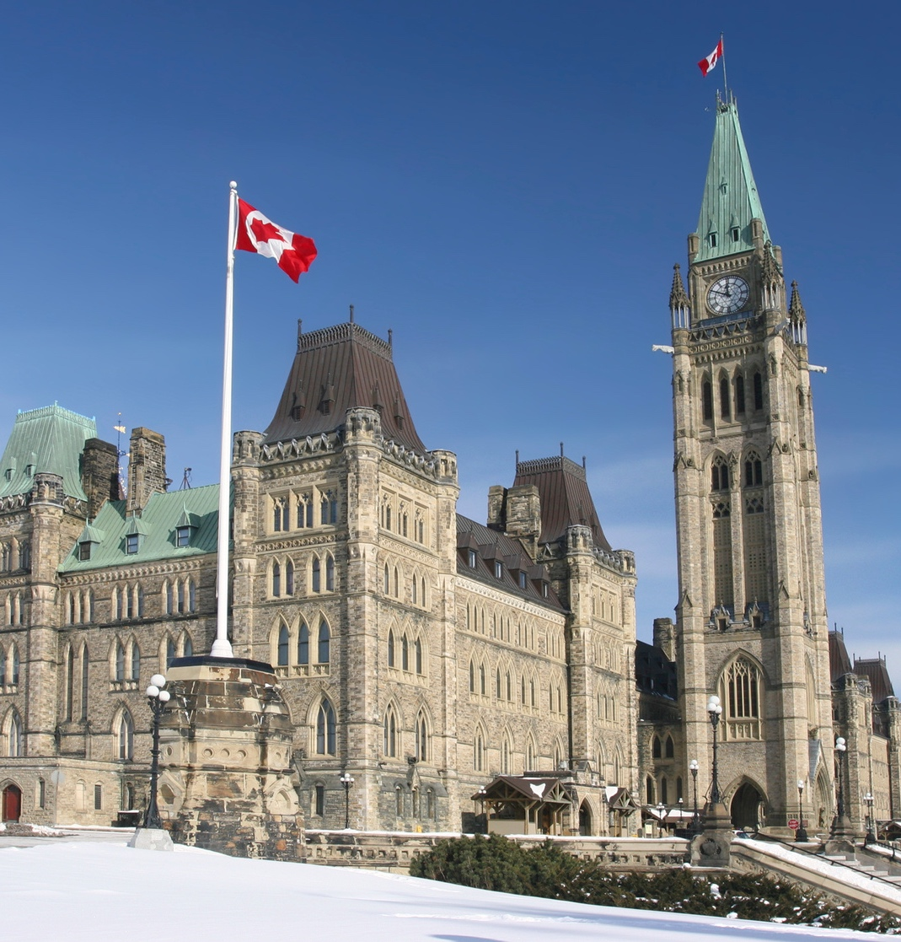
le
gouvernement
un groupe de personnes qui dirige un pays ou une région

Slide 44
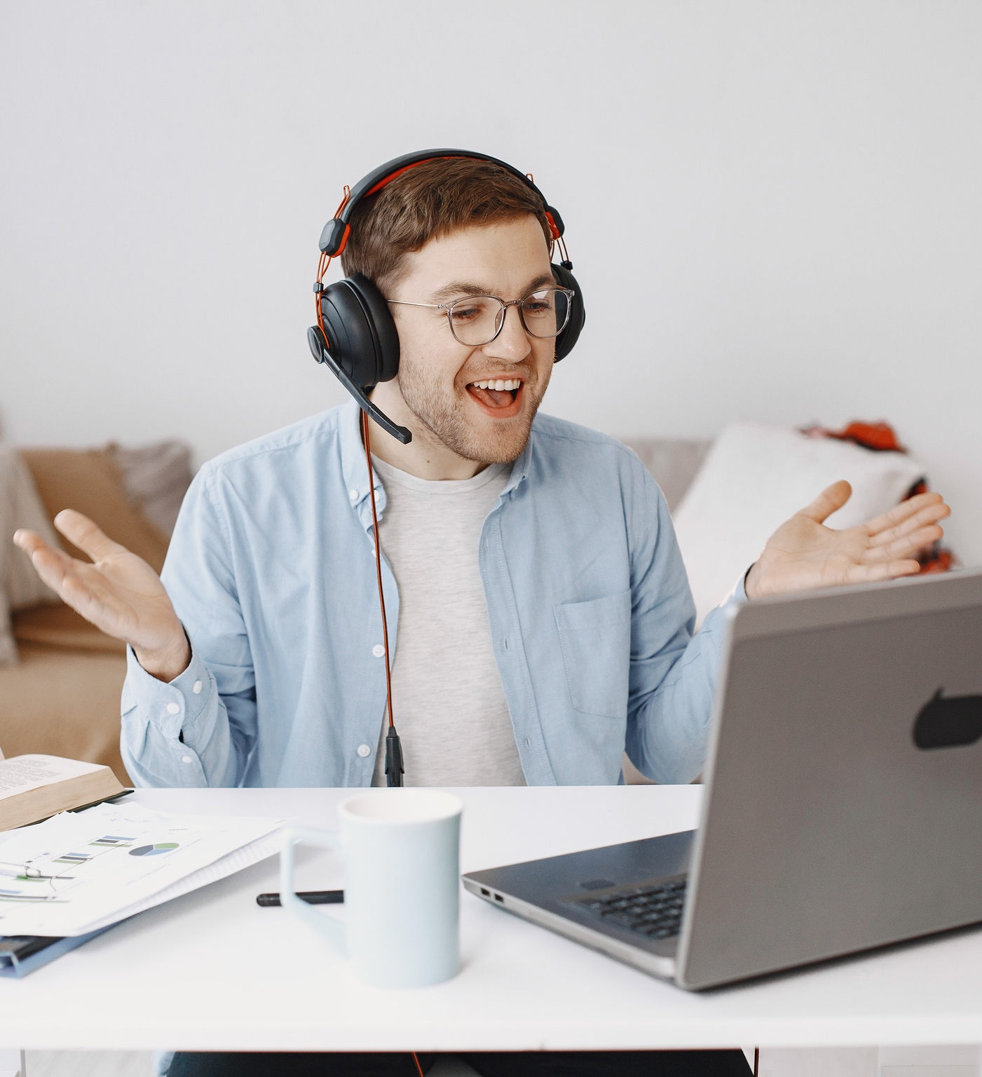
travailler en communications
aider les gens à bien s’informer, à partager des messages (dans une entreprise, à la télé, etc.)

Slide 45
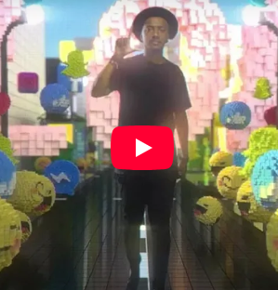
Soutien pour la vidéo :
Mon précieux
par Soprano

Slide 46
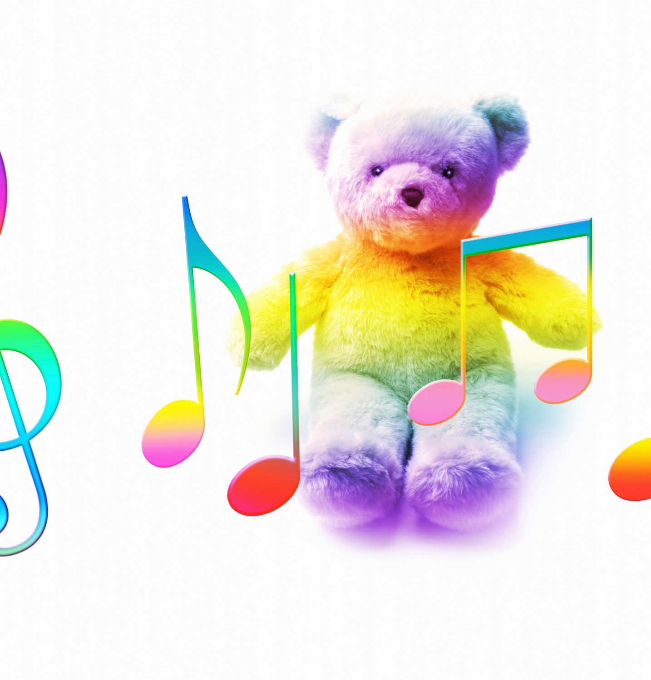
la mélodie
une suite de sons agréables, comme une chanson

Slide 47
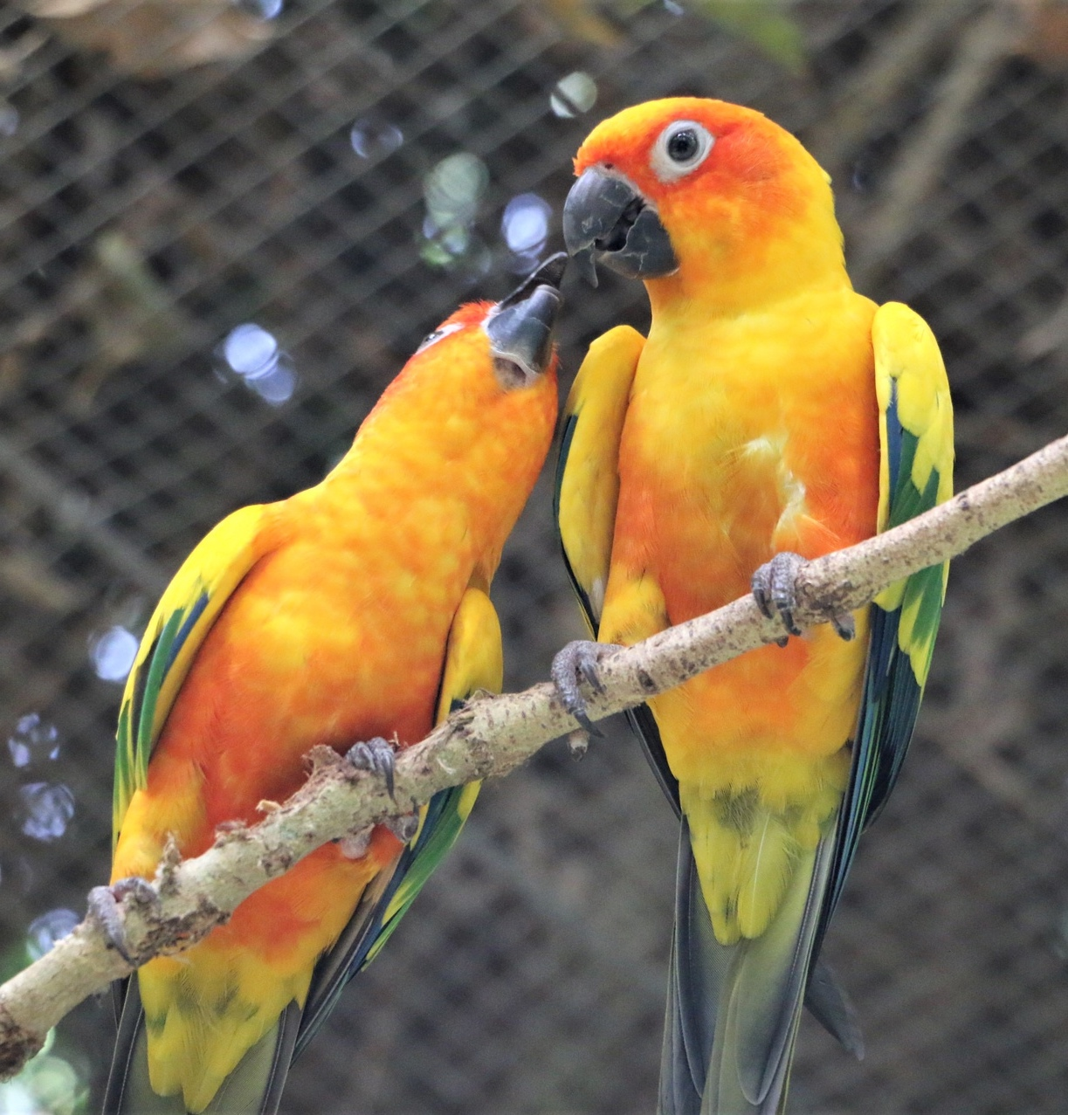
inséparable
qui ne se quitte jamais

Slide 48
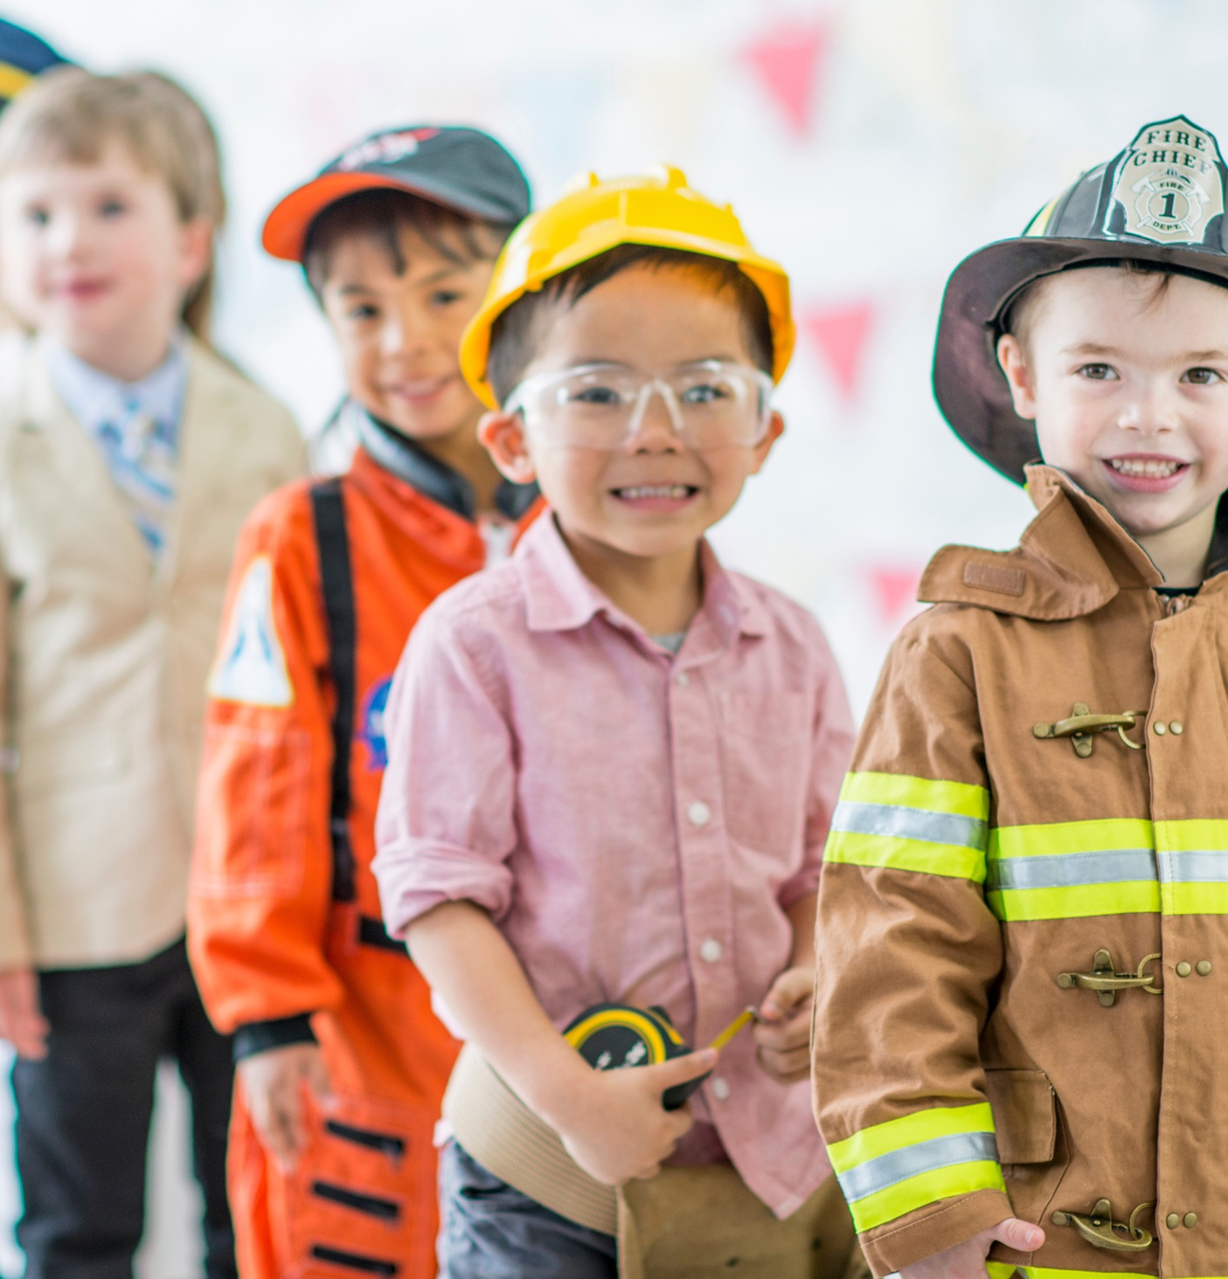
un boulot
un travail

Slide 49

précieux
très important ou de grande valeur

Slide 50
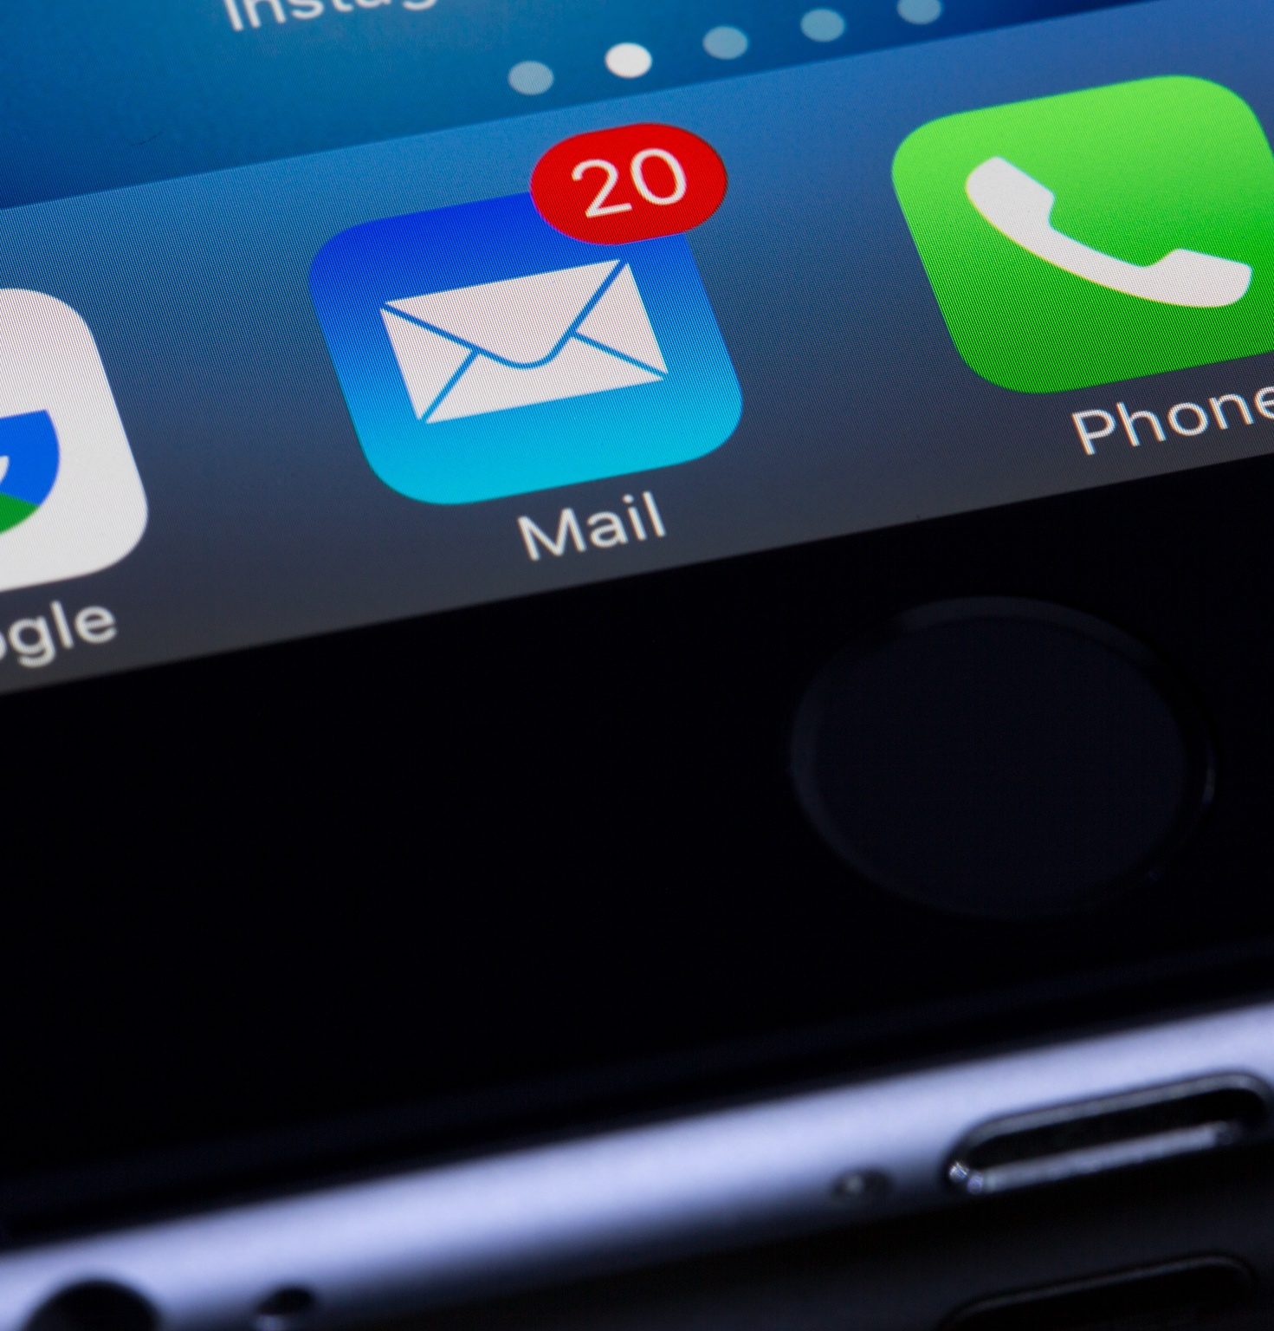
des notifications
des messages qui apparaissent sur un téléphone pour prévenir de quelque chose

Slide 51

pixélisé
quand une image est faite de petits carrés (pixels)

Slide 52
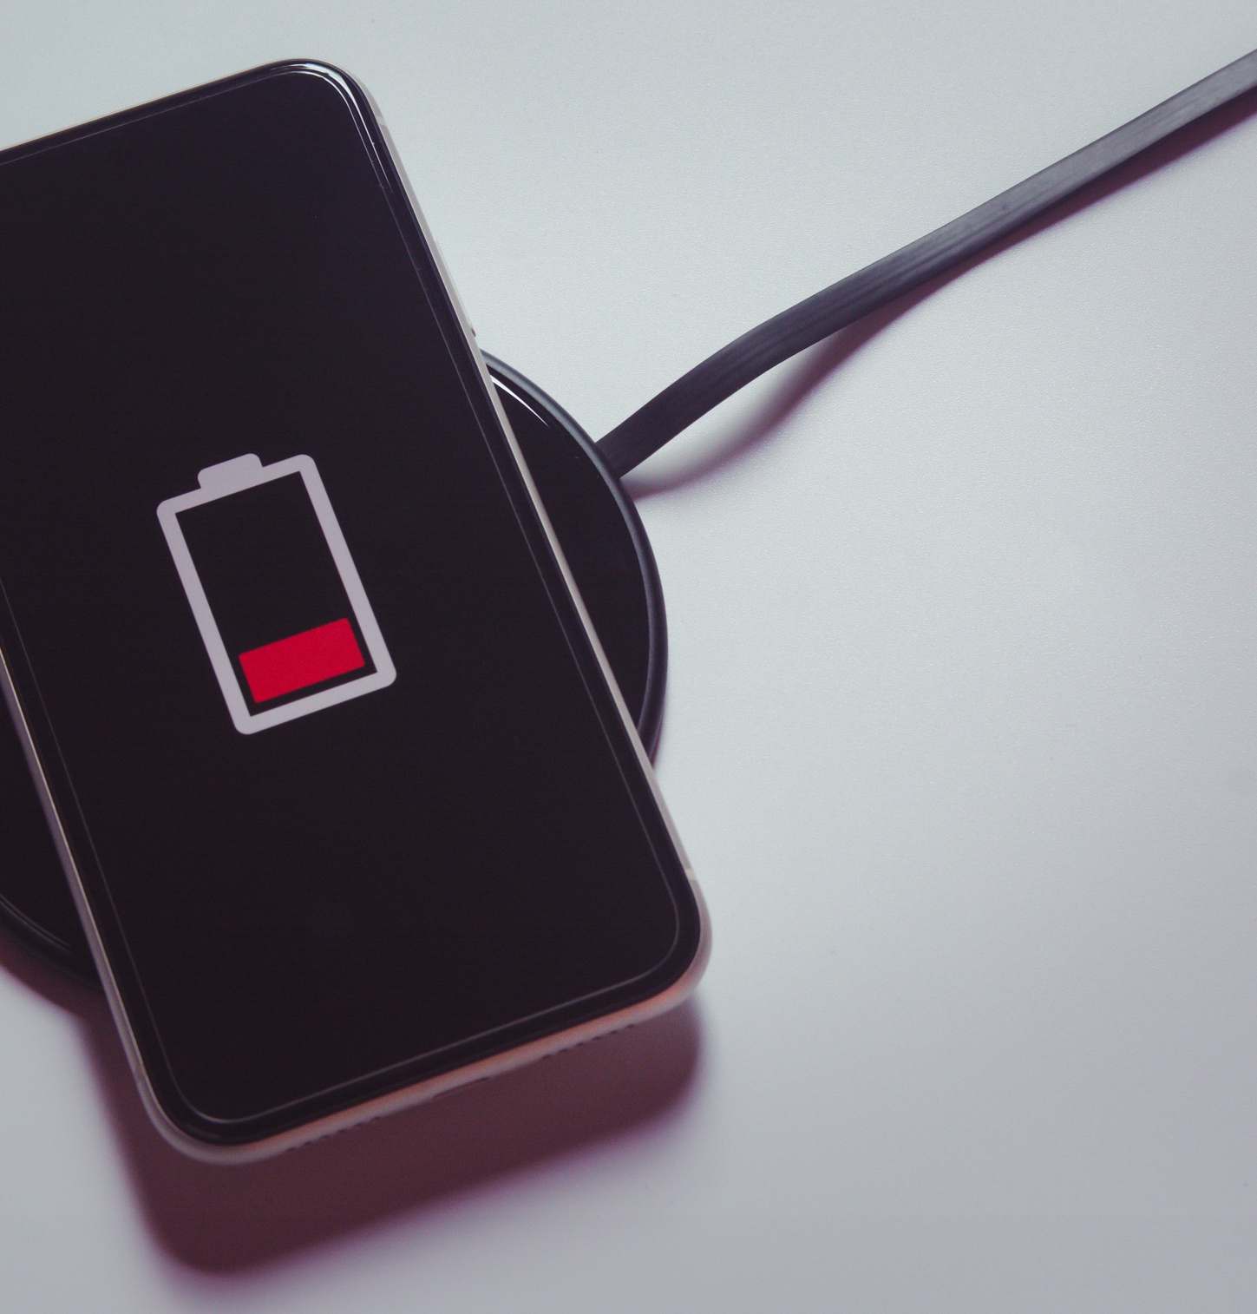
la batterie
ce qui donne de l’énergie à un appareil (comme un téléphone)

Slide 53
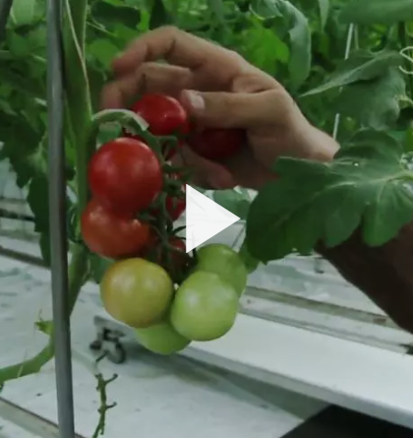
Soutien pour la vidéo :
Canada: des salades sur les toits

Slide 54
des légumes
des plantes qu’on mange, comme les carottes ou les oignons

Slide 55
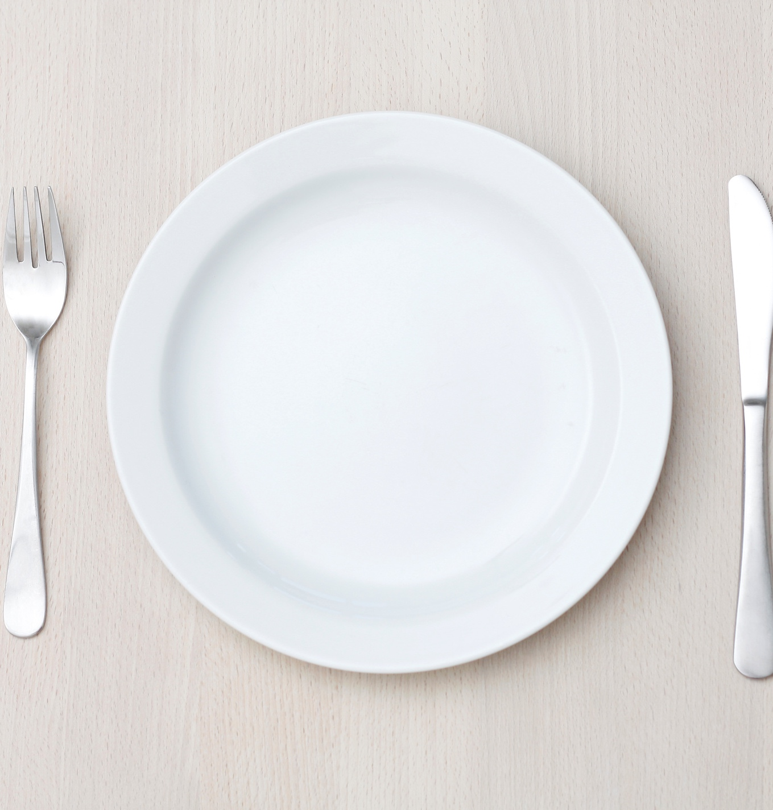
une assiette
ce sur quoi on met la nourriture

Slide 56
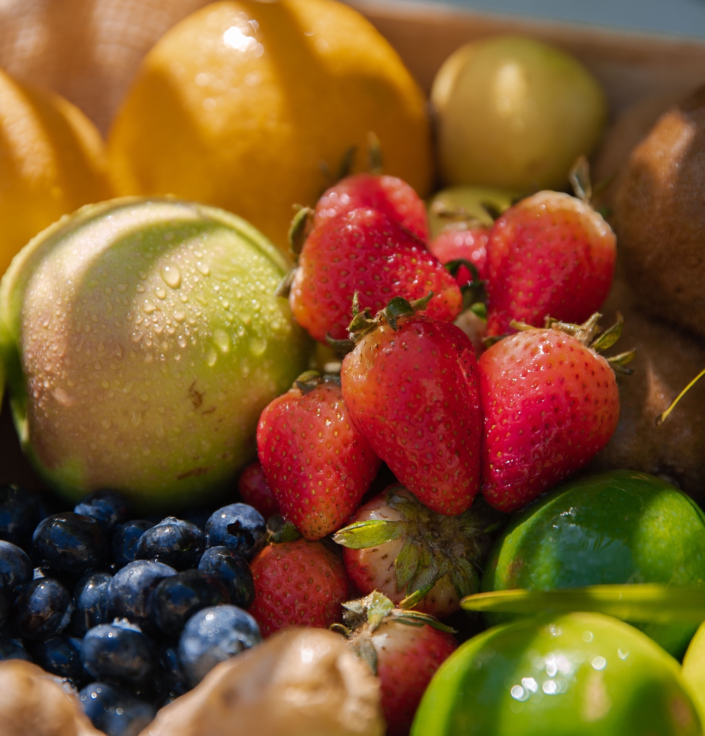
frais
qui est nouveau ou pas vieux (comme un fruit frais)

Slide 57
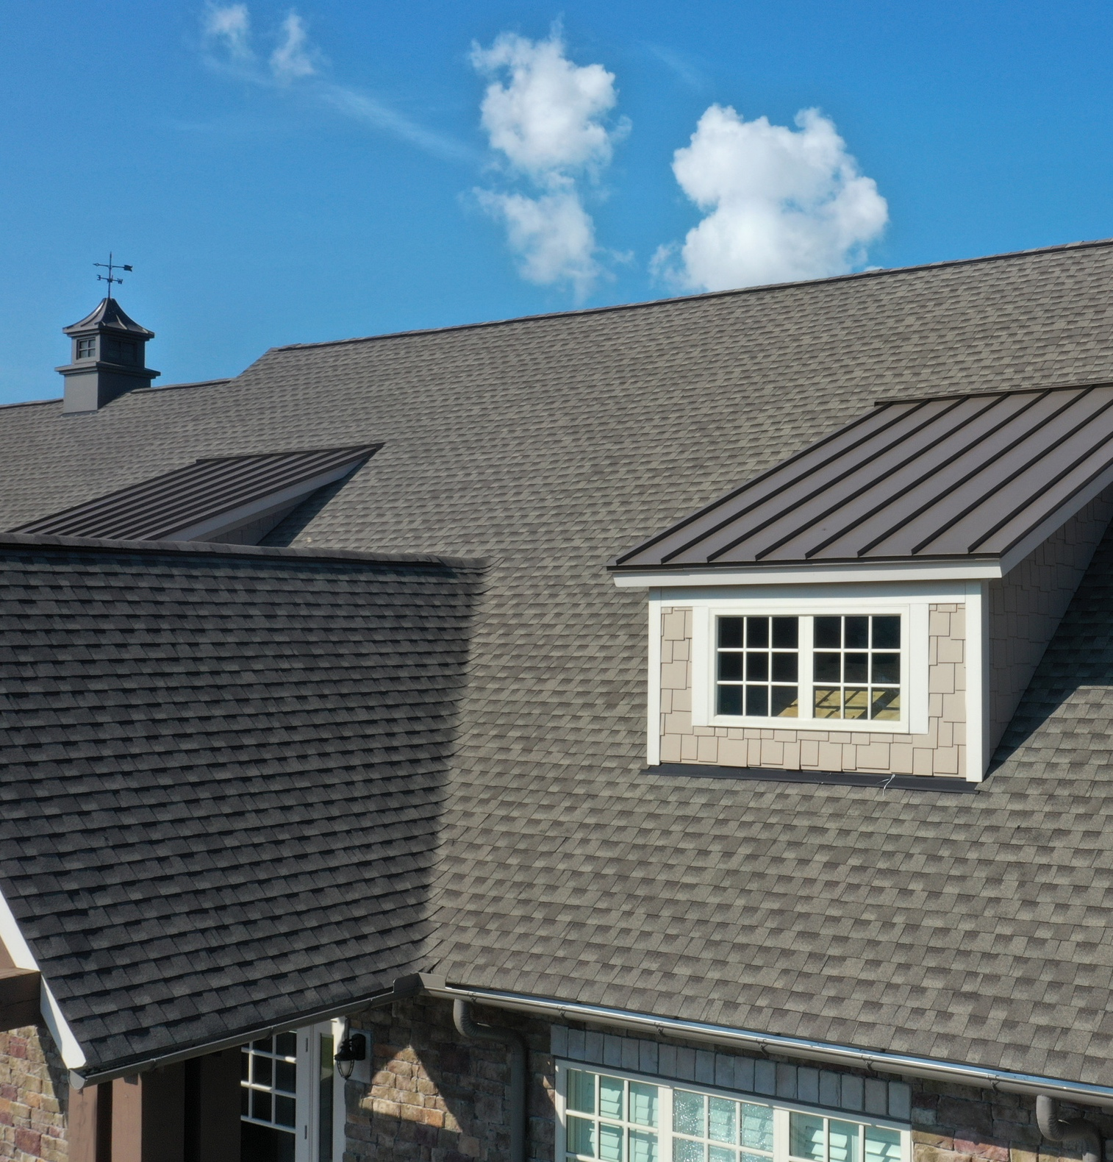
le toit
le haut d’une maison
ou d’un bâtiment

Slide 58
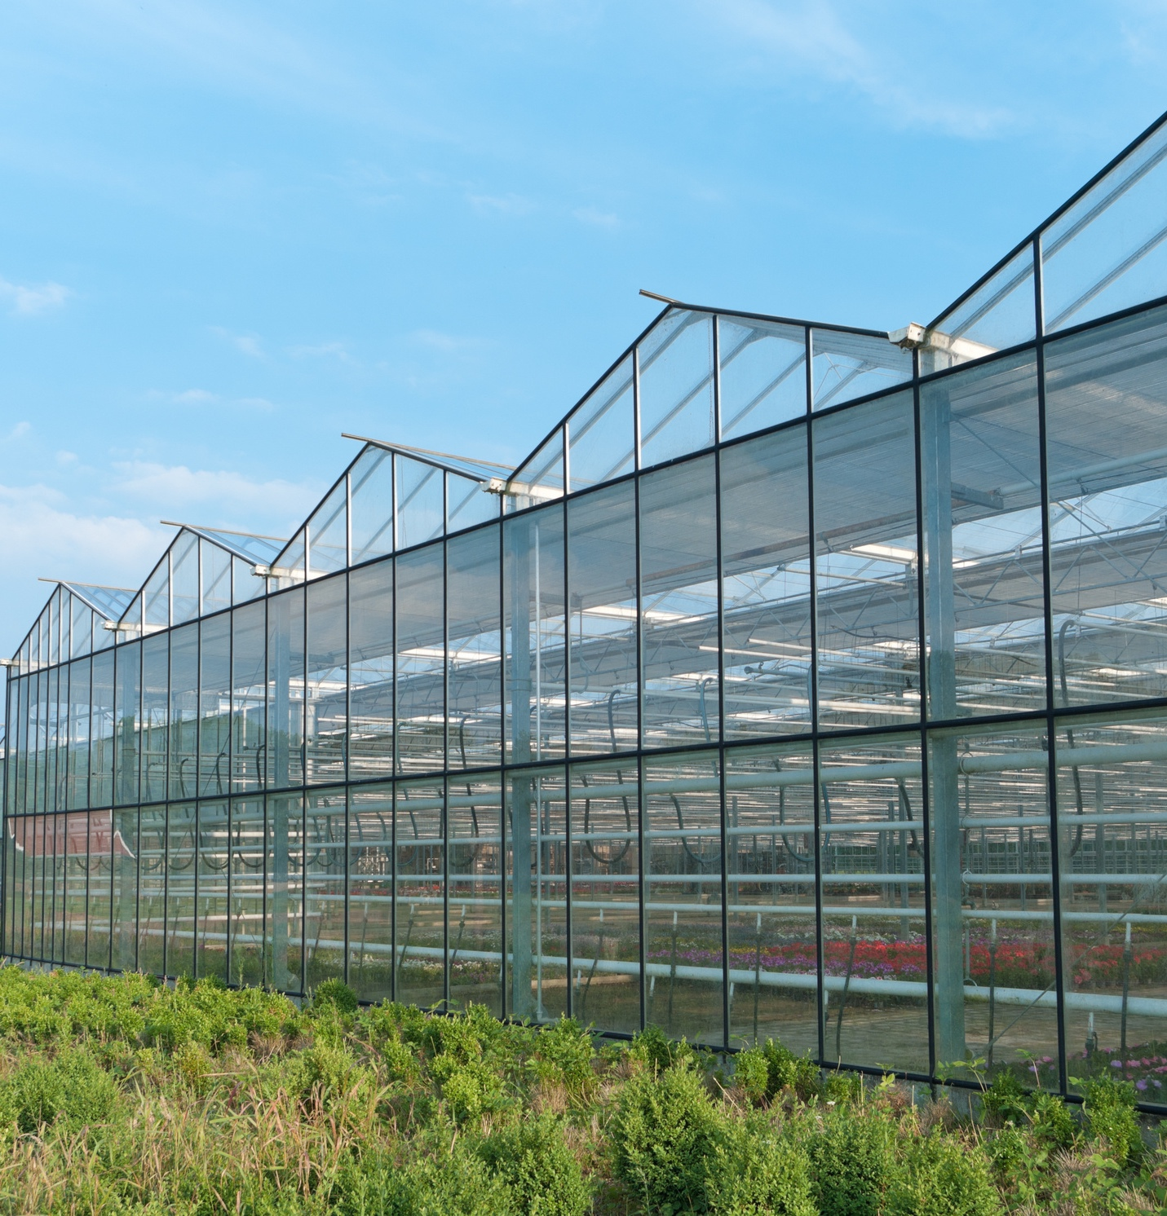
une serre
une maison en verre pour faire pousser des plantes

Slide 59
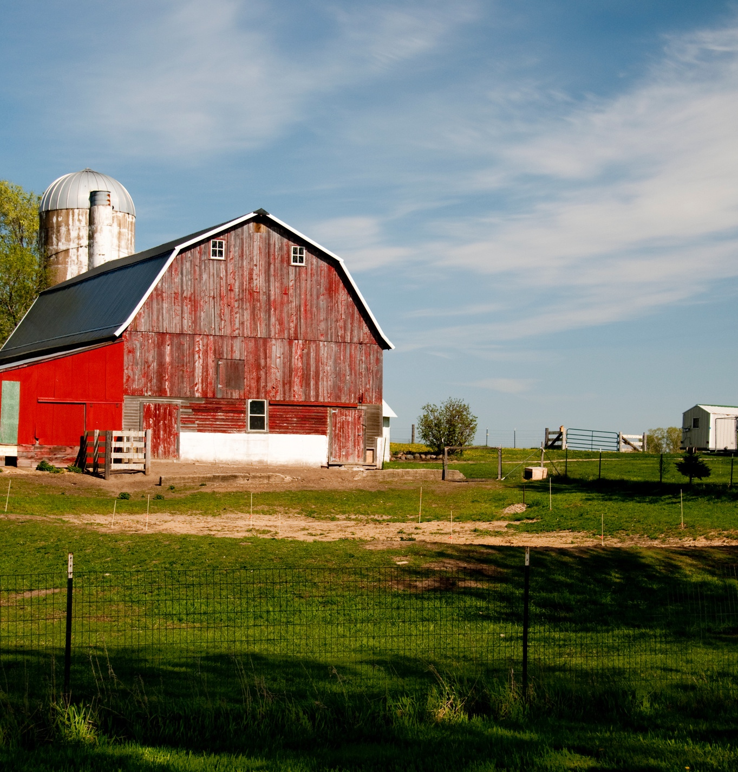
une ferme
un endroit où on élève des animaux ou on cultive des plantes

Slide 60
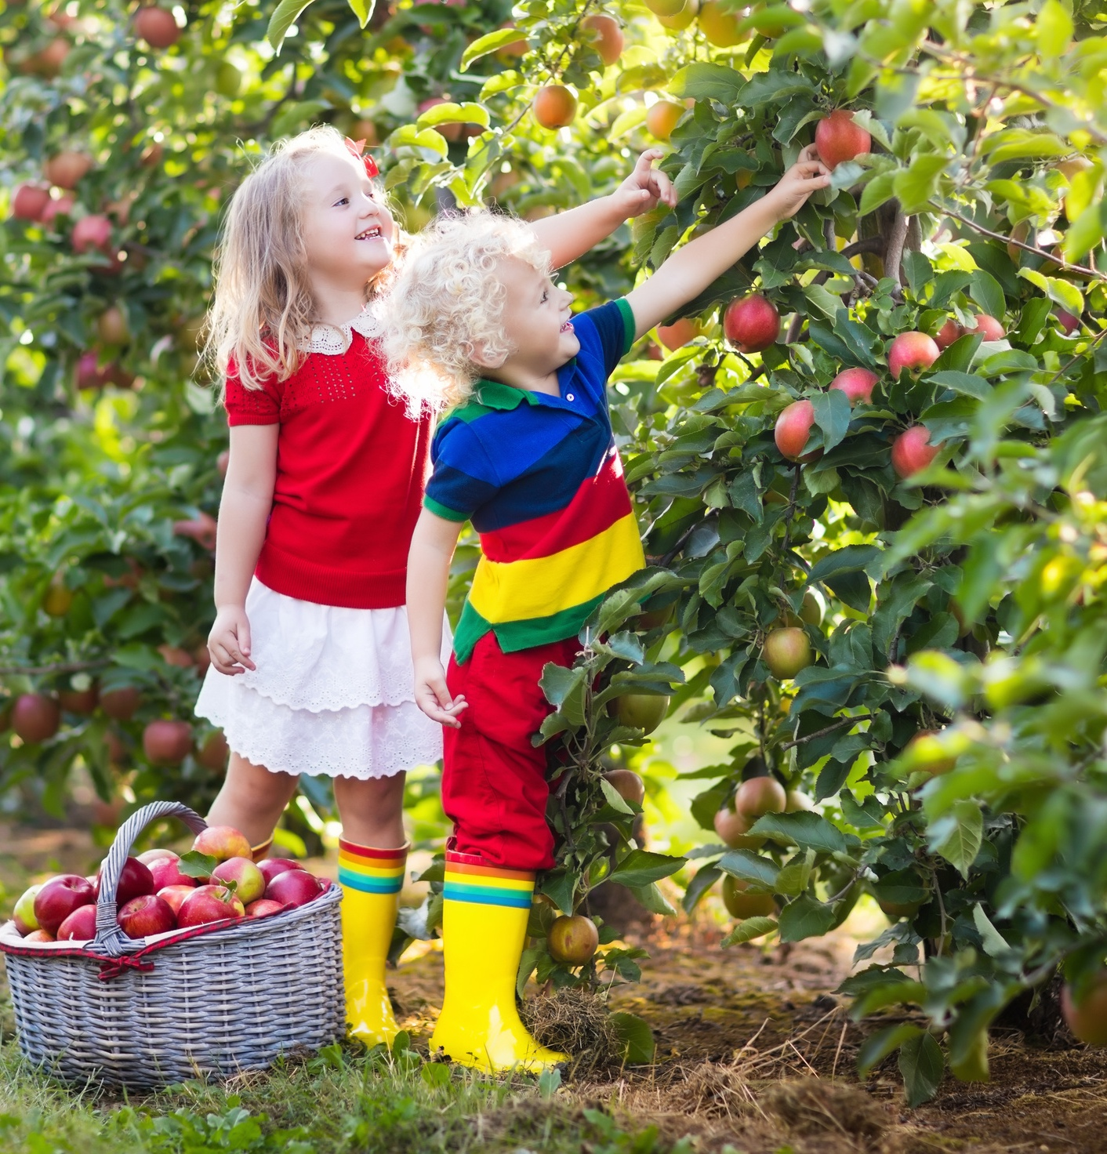
cueillir
prendre un fruit ou une fleur avec la main

Slide 61
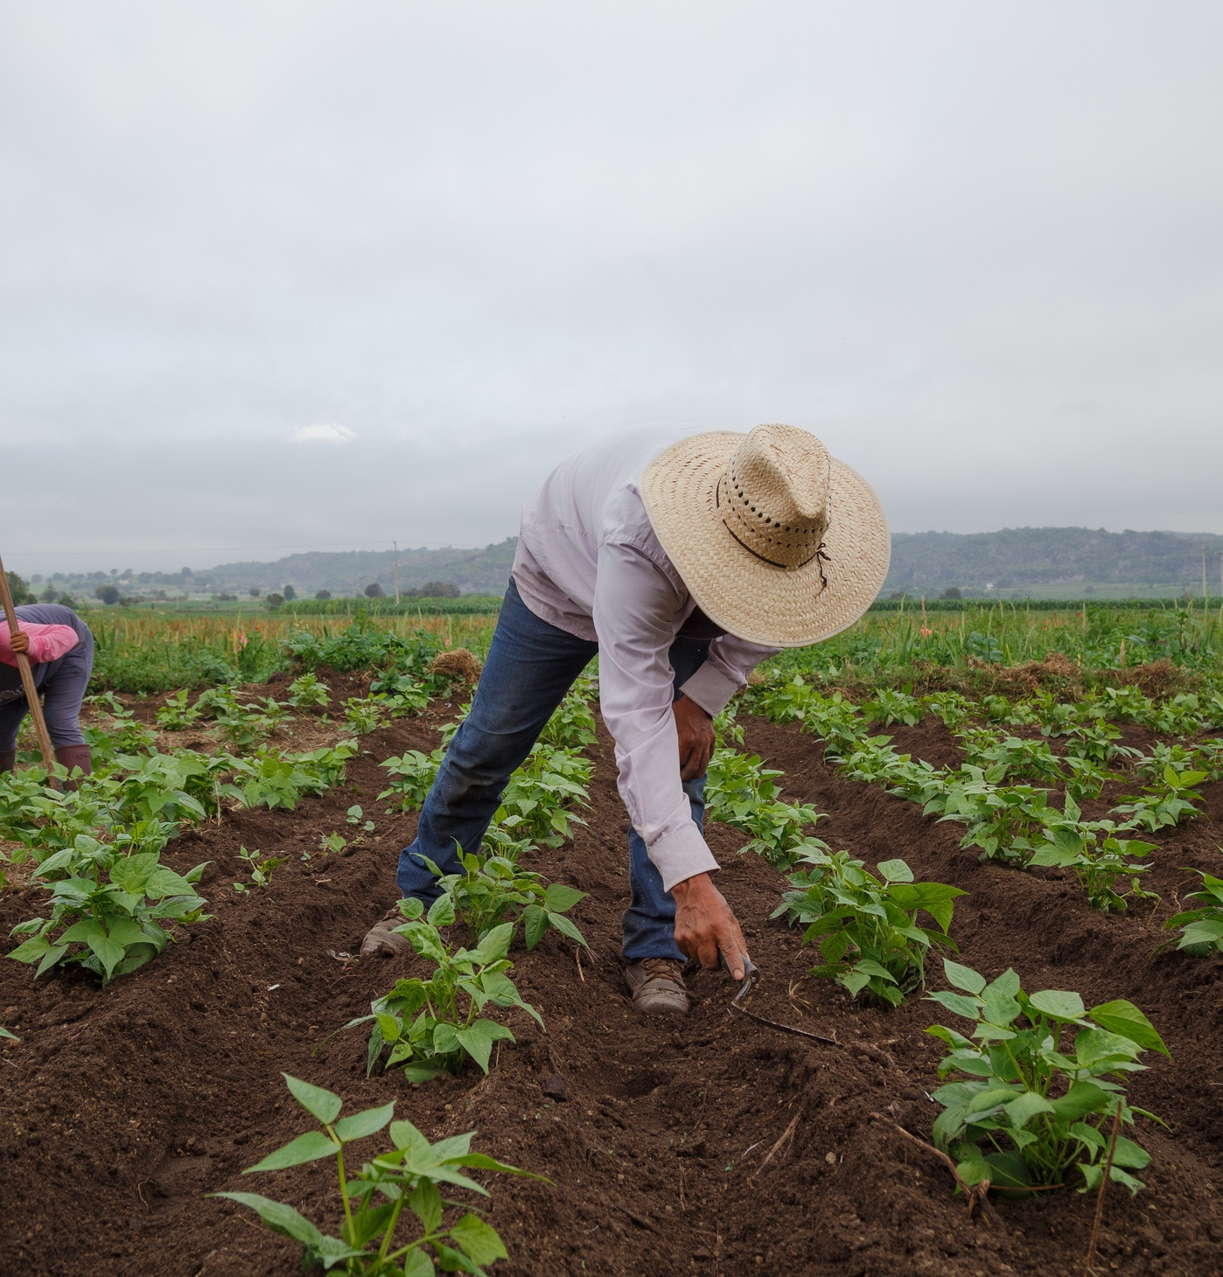
cultiver
faire pousser
des plantes

Slide 62



Ressources supplémentaires en ligne

